Slide 1
Deep Learning for Technical Document Classification
JIANG, Shuo, et al. Deep learning for technical document classification. IEEE Transactions on Engineering Management, 2022.
Kim Dongju
Name : Kim Dongju
Major : Computer Engineering
Graduate Program : Computer Engineering
Kwangwoon University
Department of Computer Engineering
Computational Intelligence and Networking Laboratory
📧 : gggg8657@gmail.com
☎︎ : +82 10-2757-8506

Slide 2
Introduction
Background
Increasing various types of technical documents
Spend a lot of time to obtain a related document input for engineers work and make decisions based on such materials
Well organized tech documents classification enables engineers to retrieve and reuse documents more easily
Traditional methods, KNN , SVM are not scalable and are incapable of classifying documents
They focus on textual information and applied various NLP techniques
Current systems is insufficiently rliable for real-world applications
Notes:
배경
다양한 유형의 기술 문서 증가
엔지니어 작업을 위한 관련 문서 입력을 얻고 이러한 자료를 기반으로 의사 결정을 내리는 데 많은 시간을 소비합니다
잘 구성된 기술 문서 분류를 통해 엔지니어가 문서를 보다 쉽게 검색하고 재사용할 수 있습니다
기존 방법인 KNN , SVM은 확장 가능하지 않으며 문서를 분류할 수 없습니다
그들은 텍스트 정보에 초점을 맞추고 다양한 NLP 기술을 적용했습니다
실제 애플리케이션에 대해 현재 시스템의 신뢰성이 충분하지 않음

Slide 3
Introduction
Technical documents
Normally contain both text and images
Technical documents are often associated with one another
Graph neural networks enable us to learn such relational information and classify individual nodes into several pre-defined categories
In this work
Propose multimodal deep learning-based model, TechDoc, for the accurate hierarchical classification of technical documents
Aimed contribution : for the engineering management community with a focus on engineering document management, especially for this large engineering companies
Engineering documents are normally multimodal, and their classification needs to be hierarchical.
Relevant automated classification methods that specifically address such requirements do not exist.
TechDoc model utilizes 3 types of information ( text, image, network ) of engineering documents for automated classification by synthesizing the CNN, RNN, and GNN.
Notes:
기술 문서
일반적으로 텍스트와 이미지를 모두 포함합니다
기술 문서는 종종 서로 연결됩니다
그래프 신경망을 통해 이러한 관계 정보를 학습하고 개별 노드를 미리 정의된 여러 범주로 분류할 수 있습니다
이 작품에서
기술 문서의 정확한 계층적 분류를 위해 멀티모달 딥 러닝 기반 모델인 TechDoc을 제안합니다
기여 목표 : 엔지니어링 문서 관리를 중심으로 한 엔지니어링 관리 커뮤니티를 위한 것으로, 특히 이 대형 엔지니어링 회사를 위한 것입니다
엔지니어링 문서는 일반적으로 멀티모달이며 분류는 계층적이어야 합니다.
이러한 요구사항을 구체적으로 해결하는 관련 자동 분류 방법은 존재하지 않습니다.
TechDoc 모델은 CNN, RNN, GNN을 합성하여 엔지니어링 문서의 3가지 정보(텍스트, 이미지, 네트워크)를 활용하여 자동 분류합니다.

Slide 4
Introduction
TechDoc
Benchmark patent dataset
Train the model to classify technical documents based on the hierarchical International Patent Classification (IPC) system as the evaluation case study.
First effort to utilize and synthesize intrinsic information within technical documents and the associations among the documents to automate hierarchical technical document classification
Notes:
TechDoc
벤치마크 특허 데이터 세트
평가 사례 연구로서 IPC(Hierarchical International Patent Classification) 시스템을 기반으로 기술 문서를 분류하도록 모델을 교육합니다.
기술 문서 내의 고유 정보와 문서 간의 연관성을 활용하고 통합하여 계층적 기술 문서 분류를 자동화하려는 첫 번째 노력

Slide 5
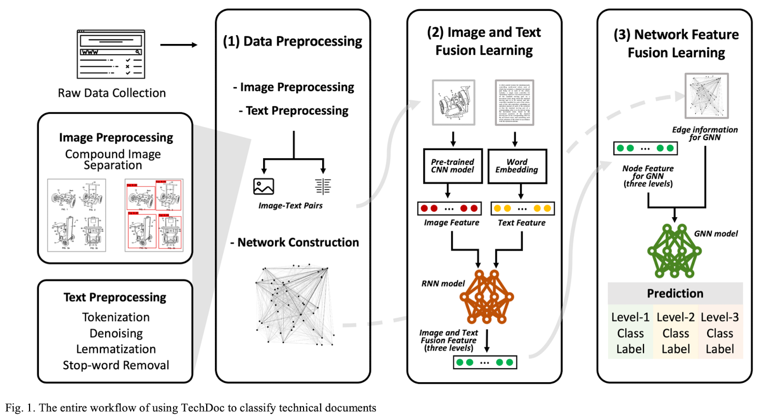
Method
Data Preprocessing
Text preprocessing methods
Tokenization, phrasing, denoising, lemmatization, stop-word removal.
Compound images are separated into individual ones based on a pre-trained CNN model
A network of documents
Based on their associations is constructed
Image and text fusion learning
Image and text feature vectors are jointly trained via neural networks and fused via stepwise concatenation operations
Network feature fusion learning and document classification.
Fused features from the second step are used as the input document vectors, together with the inter-document association network information, for network fusion learning and final document classification
Notes:
데이터 전처리
텍스트 전처리 방법
토큰화, 표현, 잡음 제거, 레미제이션, 스톱워드 제거.
복합 이미지는 사전 훈련된 CNN 모델을 기반으로 개별 이미지로 분리됩니다
문서 네트워크
연관성을 기반으로 구성됩니다
이미지 및 텍스트 융합 학습
이미지 및 텍스트 특징 벡터는 신경망을 통해 공동으로 훈련되고 단계적 연결 작업을 통해 융합됩니다
네트워크 기능 융합 학습 및 문서 분류.
두 번째 단계의 융합 기능은 네트워크 융합 학습 및 최종 문서 분류를 위해 문서 간 연관 네트워크 정보와 함께 입력 문서 벡터로 사용됩니다

Slide 6
Related Works

Slide 7
TechNet
TechNet is a semantic network consisting of words and phrases contained in patent titles and abstracts from the USPTO patent database,
and also provides embedding vectors for technical terms .
Using TechNet, each word is converted into a 150-dimension vector as the input of the multimodal deep learning model.
Notes:
TechNet은 특허 제목에 포함된 단어와 구와 USPTO 특허 데이터베이스의 요약으로 구성된 의미 네트워크이며, 기술 용어에 대한 임베딩 벡터도 제공합니다.
TechNet을 사용하여 각 단어는 멀티모달 딥 러닝 모델의 입력으로 150차원 벡터로 변환됩니다.

Slide 8
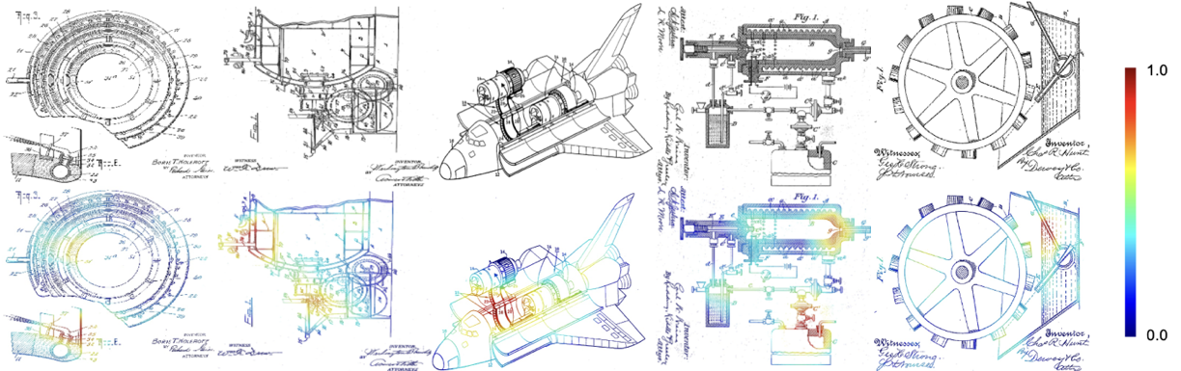
Class Activation Mapping (CAM) technique
CAM Technique to highlight the importance of the image region for the neural network.
Informative regions of five random patent images for the image encoder identified via CAM technique
Notes:
신경망에 대한 영상 영역의 중요성을 강조하는 CAM 기법.
좋은 feature 를 뽑아내기 위해 의미있는 정보가 어디에 몰려있을지를 강조해주는 방법이라고 보면 된다.

Slide 9
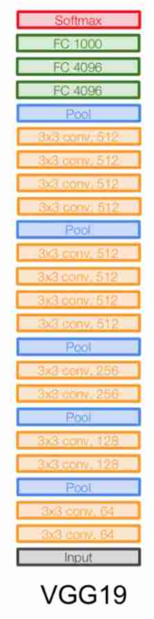
VGG19
It is a robust CNN model and has been widely used in many computer vision applications. It has 19 trainable layers, including convolutional layers, fully connected layers, max-pooling layers, and dropout layers
The VGG-19 model we used is pre-trained on ImageNet.
Then, transfer learning techniques are used to fine-tune the image encoder.
Specifically, the final prediction layer of the model is removed and replaced by a new fully connected layer, a dense layer, and an output layer on the top.
Notes:
강력한 CNN 모델이며 많은 컴퓨터 비전 애플리케이션에서 널리 사용되어 왔습니다. 컨볼루션 레이어, 완전히 연결된 레이어, 최대 풀링 레이어 및 드롭아웃 레이어를 포함하여 19개의 훈련 가능한 레이어가 있습니다
이 논문에서 사용한 VGG-19 모델은 ImageNet에서 pretraining 된 모델입니다.
그런 다음 transfer learning 을 사용하여 이미지 인코더를 미세 조정합니다.
구체적으로 모델의 최종 예측 레이어가 제거되고 완전히 연결된 새로운 레이어, 조밀한 레이어 및 맨 위의 출력 레이어로 대체됩니다.

Slide 10
Method

Slide 11
Method
Overall Method for text and image
Text
Preprocessing – NLTK
Encoding – TechNet pre-trained word embedding vectors to represent every single token.
Sentence Encoder – Embedding layer + BGRU + Attention Layer
Image
Preprocessing – compound image and separation (Yolo v3 CNN)
Image encoder
fine tuned “VGG 19 pretrained on image net”
Using CAM technique to highlight the importance of the region

Slide 12
Method
Overall Method
Text feature learning with RNN
Image feature learning with CNN
Network feature learning with GNN
Image and text feature learning modules are fused first to represent the intrinsic features for individual documents
Then, fused with the network learning module for document classification.
Notes:
RNN을 이용한 텍스트 기능 학습
CNN을 통한 이미지 기능 학습
GNN을 통한 네트워크 기능 학습
이미지 및 텍스트 기능 학습 모듈은 개별 문서의 고유 기능을 나타내기 위해 먼저 융합됩니다
그런 다음, 문서 분류를 위해 네트워크 학습 모듈과 융합합니다.

Slide 13
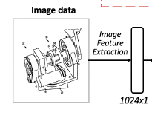
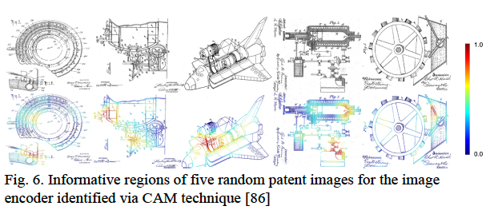
Method
Image Learning
Image Preprocessing
To separate compound image.
Leveraged pre-trained YOLO-v3 CNN to build image separator
Followed most of the implementation settings and fine-tuned the network on a manually labeled dataset, which includes 3,600 labeled compound images.
Image learning Module
Use VGG-19 model pre-trained on ImageNet, then, transfer learning techniques are used to fine-tune the image encoder.
The final prediction layer of the model is removed and replaced by a new fully connected layer, a dense layer, and output layer on the top.
Modified model’s goal : classifying each image into pre-defined categories to learn corresponding knowledge
Through training process, the second - to -last fully connected layer of the model is used to extract high-dimensional vectors as image features (v_img).
Image Feature Extraction
VGG19 network as the image encoder. Each individual technical image is represented as a 1,024-dimension vector.
Utilize class Activation mapping technique to highlight the importance of the image region for the neural network.
Notes:
이미지 전처리
이미지를 합성하기 위해 YOLO V3 CNN 모델을 사용하여 이미지 세퍼레이터를 만듭니다.
구현 설정 대부분을 원래 논문을 따르며, 3,600개의 레이블이 지정되어있는 컴파운드된 이미지가 포함된 매뉴얼하게 레이블링된 데이터 세트에 대해 네트워크를 미세 조정합니다.
이미지 학습 모듈
ImageNet에서 사전 훈련된 VGG-19 모델을 사용하고 전이 학습 기술을 사용하여 이미지 인코더를 fine tuning합니다.
모델의 최종 예측 레이어를 제거하고 위쪽에 새로운 완전히 연결된 레이어, 밀집 레이어 및 출력 레이어를 추가합니다.
변경된 모델의 목표 : 각 이미지를 사전 정의된 범주로 분류하여 해당 지식을 학습합니다.
학습 과정에서 고차원 벡터인 이미지 특징 (v_img)을 추출합니다.
이미지 특징 추출
VGG19 네트워크를 이미지 인코더로 사용합니다. 각 개별 technical 이미지는 1,024 차원 벡터로 표현됩니다.
클래스 활성화 매핑 기술을 활용하여 신경망에게 이미지 영역의 중요성을 강조합니다.

Slide 14
Method
Text Preprocessing
Text preprocessing includes tokenization, denoising, stop-word removal, lemmatization.
All text preprocessing steps were applied using the NLTK, which is a suite of text processing libraries.
Tokenization
Separating a stream of text into words, symbols, or other elements called tokens, and aims to explore the words in a sentence
Denoising
Tokens are standardized and cleaned by this step, which includes converting every term into a lower case and removing numbers, punctuation, and other special characters
Stop-word removal
Aims to drop frequently used stop-words and filler words(“um”, “ah”, “like”, “you know” ,.etc) that add no value to further analysis
Used USPTO patent stop-word list to identify and remove stop words from the obtained tokens.
lemmatization
All tokens are converted into their regularized forms to avoid multiple forms of the same word and thus reduce the index size
The operation is achieved by first utilizing a POS tagger to identify the types of tokens in a sentence and accordingly lemmatize them.
Ex) studying -> study, (exception . When studying tagged as NOUN, remain studying)
Notes:
텍스트 전처리는 토큰화, 노이즈 제거, 불용어 제거, 레머타이제이션 *원형 복원을 포함합니다.
이 과정에서 NLTK라는 텍스트 처리 라이브러리 모음을 사용하여 모든 텍스트 전처리 단계를 적용했습니다.
토큰화
텍스트 스트림을 단어, 기호 또는 기타 요소로 구분하는 작업으로, 문장에서 단어를 추출하는 것을 목적으로 합니다.
노이즈 제거
소문자로 변환하고 숫자, 구두점 및 기타 특수 문자를 제거하여 토큰을 표준화하고 정리합니다.
불용어 제거
더 이상 분석에 가치가 없는 빈번하게 사용되는 불용어와 채우기 용어("um", "ah", "like", "you know" 등)를 삭제하는 것을 목적으로 합니다.
USPTO 특허 불용어 목록을 사용하여 얻은 토큰에서 불용어를 식별하고 제거합니다.
원형 복원 레머타이제이션
모든 토큰을 정규화된 형태로 변환하여 동일한 단어의 여러 형태를 피하고 인덱스 크기를 줄입니다.
이 작업은 먼저 POS 태거를 활용하여 문장에서 토큰의 유형을 식별하고 그에 따라 원형을 복원합니다.
예시) studying -> study, (studying이 명사로 태그 지정된 경우에는 그대로 유지됩니다.)

Slide 15
Method
Text Feature Extraction
To encode the textural information
TechNet pre-trained word embedding vectors to represent every single token.
TechNet is a semantic network consisting of words and phrases contained in patent titles and abstracts from the USPTO patent database
Also provides embedding vectors for technical terms.
Using TechNet, each word is converted into a 150-dimension vector as the input of the multimodal deep learning model
Notes:
텍스트 정보를 인코딩 하는 단계에서
모든 토큰을 나타내기 위해 사전 훈련된 TechNET 단어 임베딩 벡터를 사용
TechNet은 특허 제목에 포함된 단어와 구 및 USPTO 특허 데이터베이스의 요약으로 구성된 시맨틱 네트워크입니다
또한 기술 용어에 대한 포함 벡터를 제공합니다.
TechNet을 사용하여 각 단어는 멀티모달 딥 러닝 모델의 입력으로 150차원 벡터로 변환됩니다

Slide 16
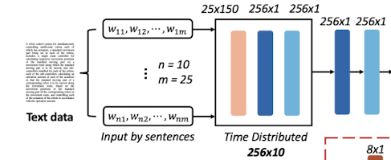
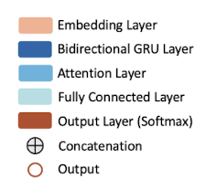
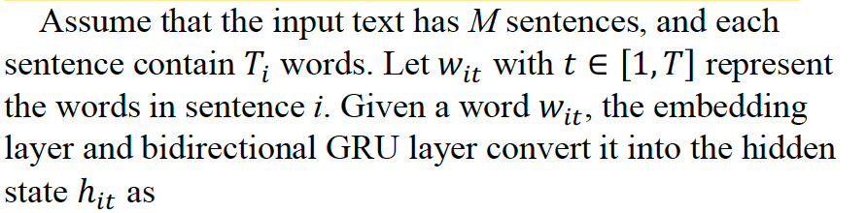
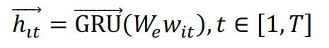
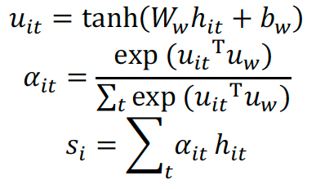
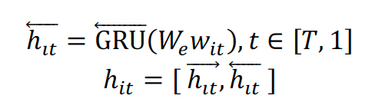
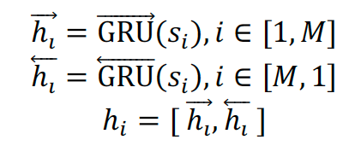
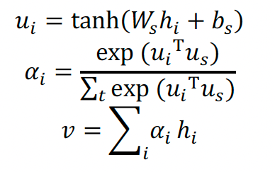
Method
Text learning module
Text Learning Notes
Maximum number of sentences : 25
maximum number of words in a sentence : 10
w_it with t∈ [1,T] represent the words in sentence i
Encode textual information using techNet :
TechNet pre-trained word embedding vectors to represent every single token.
Using techNet layer, each word converted into 150 dimension vector
as the input of the multimodal deep learning model.
Dimension of GRU : 128
In this case, as a combination of forward and backward GRUs,
Dimensions of both word and sentence feature vectors are 256.
Through the training process, the derived document vector v contains hierarchical semantic information from both word-level and sentence-level structures in a technical document. Thus, we call it v_txt in the following section.
Embedding layer
Hidden state h_it
Attention
BGRU
Attention
BGRU
Sentence vector
S_i
Hidden state
H_i
Document vector
v_txt
“TechNet” encoding
25 sentence
With 10 words in each sentences
Sentence Encoder
Embedding layer + BGRU
Input : text with M sentences, and each sentences contain T_i words.
Output : h_it (hidden state)
Attention Layer
Input : h_it
Output : s_i (sentence vector)
Another BGRU
Input : s_i (sentence vectors)
Output :h_i (hidden state)
Attention layer
Input : h_i (hidden state)
Output : v (document vector)
Notes:
텍스트 러닝 모듈입니다.
문장의 최대 개수: 25
문장 내 최대 단어 수: 10
t∈ [1,T]에서 w_it는 문장 i의 단어를 나타냅니다.
앞서 말한 TechNet을 사용하여 텍스트 정보를 인코딩합니다:
이를 다중 모달 딥 러닝 모델의 입력으로 사용됩니다.
GRU의 차원: 128
이 경우, 순방향 및 역방향 GRU의 조합으로, 단어 및 문장 특징 벡터의 차원은 모두 256입니다.
학습 과정을 통해 얻은 문서 벡터 v는 기술 문서의 단어 수준 및 문장 수준 구조에서의 계층적 의미 정보를 포함하므로, 이를 다음 섹션에서 v_txt라고 부릅니다.
우측 하단의 식은 각 레이어에서 어떻게 진행이 되는지에 대한 표현입니다.
먼저, 입력으로 들어온 텍스트를 테크넷 인코딩 과정을 통해 인코딩 한 이후 센텐스 인코더 파트로 들어가게 됩니다.
센텐스 인코더 라는 초록색 박스 부분을 통해 센텐스 벡터가 나옵니다.
이후 BGRU 와 어텐션 레이어를 통해 다큐먼트 벡터가 나오게 됩니다.

Slide 17
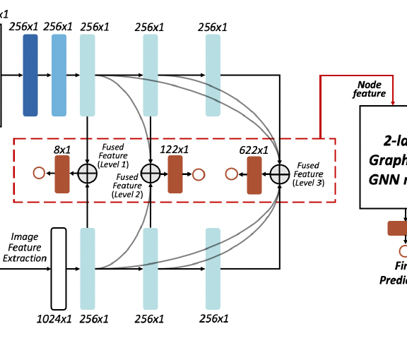
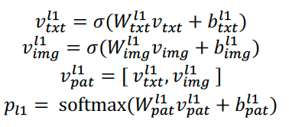
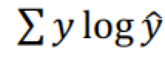
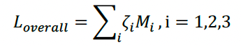
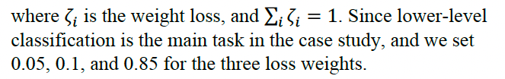
Method
Fusion training Notes
The system contains 8 sections, 122 classes, and 622 subclasses.
sections : level 1
classes : level 2
subclasses : level 3
Image and text fusion learning
Text feature v_txt and image feature v_img are fused and jointly trained via several fully connected layers and stepwise concatenation operations.
The fully connected and concatenated layers at the end of the model are designed to form a hierarchical learning structure to enable hierarchical classification
Softmax is softmax activation function, and p_l1 is predicted probability vector for the first-level category.
Similarly, the second-level and third-level classification are similar to the above eq.
Categorical cross-entropy is used as the training loss : L =
Each of the three tasks has an independent loss, the overall loss for TechDoc is
Notes:
텍스트 피쳐 v_txt와 이미지 피쳐 v_img는 몇 개의 FC layer 및 단계별 concatenation 작업을 통해 융합되어 공동으로 학습됩니다.
모델 끝에 있는 FC layer 및 concatenated layer는 계층적 학습 구조를 형성하도록 설계되어 계층적 분류를 가능하게합니다.
퓨전 러닝의 식은 다음과 같습니다.
식에서 소프트맥스는 소프트맥스 활성화 함수이며, p_l1은 첫 번째 수준 범주에 대한 예측 확률 벡터입니다.
마찬가지로, 두 번째 및 세 번째 분류또한 위의 방정식과 유사합니다.
카테고리컬 크로스 엔트로피 로스 가 트레이닝 로스 함수로 사용됩니다 : L = 시그마 y log yhat
세 가지 작업 각각의 로스가 있으며, TechDoc의 전반적인 손실은 다음 식과 같습니다.

Slide 18
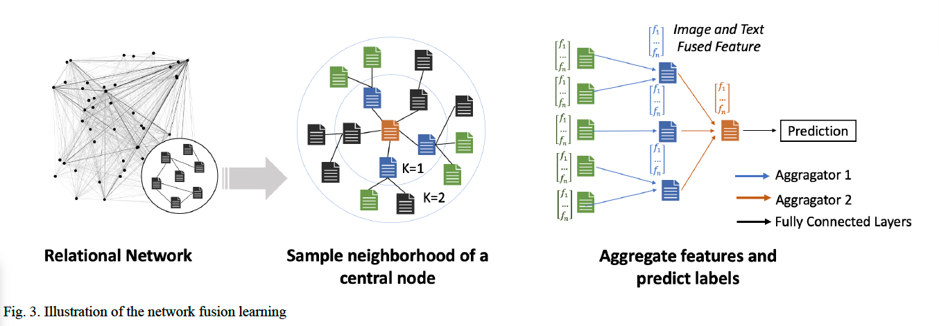
Method
Image, text and network fusion learning
Training to the step in the previous steps has derived fused feature (containing both image and text information) vectors for individual technical documents.
These vectors are then used as node features, together with the network structure of the relations among documents, for the network fusion learning via GNN training.
GraphSAGE model
An inductive technique that allows us to make predictions for unseen nodes, without the need to re-train the embedding model.
The network learning module learns both inter-document relational information and intrinsic document features through aggregating neighboring node attributes.
The aggregation parameters are learned by encouraging document pairs co-occuring in short random walks to have similar representations.
Then for each document, the network learning module can encode nodes into new vectors considering all three types of information
Finally, a fully connected layer is used to make final label predictions, followed by the GraphSAGE layers.
Categorical cross-entropy is used as the training loss.
So can use the derived node features at three different levels to construct separate GNN models to perform classification tasks at different levels.
Notes:
이전 과정까지의 학습을 통해 개별 기술 문서에 대한 텍스트 및 이미지 정보가 포함된 fused 피처 벡터를 도출했습니다.
이 벡터는 문서 간 관계의 네트워크 구조와 함께 노드 피처로 사용되어 GNN 학습을 통해 네트워크 퓨전 학습을 수행합니다.
GraphSAGE 모델은 임베딩 모델을 다시 학습하지 않고 본격적으로 unseen 노드에 대한 예측을 가능하게합니다.
네트워크 학습 모듈은 이웃 노드 속성을 집계하여 문서 간 관계 정보 및 내재적인 문서 특성을 모두 학습합니다.
이를 위해 문서 쌍이 짧은 랜덤 워크에서 유사한 표현을 갖도록 aggregation parameter를 학습합니다.
그리고 각 문서에 대해 네트워크 학습 모듈은 세 가지 정보 유형을 모두 고려하여 노드를 새로운 벡터로 인코딩합니다.
마지막으로 FC layer를 사용하여 최종 레이블 예측을 수행합니다. 이는 GraphSAGE 레이어를 따릅니다.
트레이닝 로스로는 카테고리컬 크로스 엔트로피를 사용합니다.
따라서 세 가지 다른 레벨의 유도 노드 피처를 사용하여 별도의 GNN 모델을 구성하여 다른 레벨에서의 분류 작업을 수행할 수 있습니다.
aggregation parameter
GNN 기본 내용 파악
Inductive method <- -> transductive method
Transductive method 한 경우 , 고정된 graph 에서 추론을 행하고, 이와 달리
Inductive 한 경우, 틀에서 벗어난 새로운 노드에 대해서도 합리적인 추론을 할 수 있는 것을 의미한다.

Slide 19
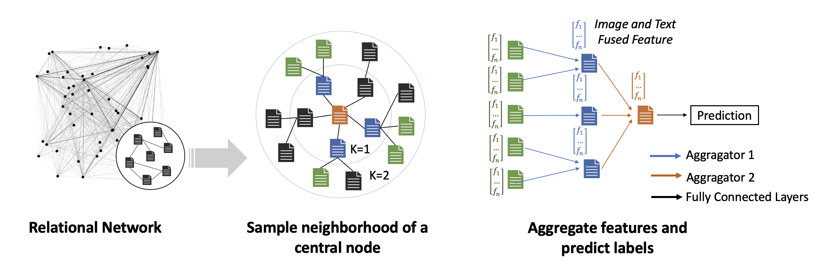
GraphSAGE
Different from most other GNN methods that are transductive and make predictions on a single fixed graph,
GraphSAGE is an inductive technique that allows us to make predictions for unseen nodes, without the need to re-train the embedding model.
As illustrated in Fig,
the network learning module learns both inter-document relational information and intrinsic document features through aggregating neighboring node attributes.
The aggregation parameters are learned by encouraging document pairs cooccurring in short random walks to have similar representations.
Then for each document, the network learning module can encode nodes into new vectors considering all three types of information.
Finally, a fully connected layer is used to make final label predictions, followed by the GraphSAGE layers.
Categorical cross-entropy is used as the training loss.
It is noteworthy that we can use the derived node features at three different levels to construct separate GNN models to perform classification tasks at different levels.
Notes:
GNN
Message Computation -> 이전 게층에서 넘어온 각 노드의 정보, representation을 transform 하여 다음 게층으로 보낼 message 를 만들어냄.
Graph SAGE 의 특성
graphSAGE 의 이웃 : random walk 를 통해 정의함.
Random walk 를 통해 거쳐간 node 에 대한 aggregation function을 학습시킴
즉, Node 의 네이버로부터 피쳐 정보를 aggregate 하는 방법에 대해 학습을 시킴.
이를 통해, inductive 한 방법으로서, 학습되지 않은 node 에 대한 추론이 가능하게 함.
본 논문에서 제안한 Aggre gator 의 종류로는 mean, pool, LSTM 으로 세가지가 있음
- random walks : 그래프의 노드를 무작위로 이동하면서 그래프의 구조를 파악하는 방법 중 하나입니다. 이는 노드 간의 상호작용 패턴을 파악하고 그래프 내에서 서로 다른 노드 간의 관계를 찾는 데 사용됩니다. 이렇게 추출된 상호작용 패턴은 GNN 모델 학습에 유용하게 사용될 수 있습니다. 예를 들어, 두 노드 간의 유사성을 측정하기 위해 두 노드 간의 최단 경로 길이를 계산하는 대신, 이들 사이의 random walk 유사성을 계산할 수 있습니다.
대부분의 다른 GNN 방법이 단일 고정 그래프에서 예측을 수행하는 반면,
GraphSAGE는 재학습을 하지 않고 본 적 없는 노드에 대한 예측을 가능하게 하는 귀납적 기술입니다.
네트워크 학습 모듈은 이웃 노드 속성을 집계하여 문서 간 상호 관련 정보와 내재적인 문서 특성을 학습합니다.
Aggregation parameters는 random walks 를 통해, 문서 쌍이 유사한 표현을 갖도록 학습됩니다.
그런 다음 각 문서에 대해, 네트워크 학습 모듈은 모든 세 가지 정보를 고려하여 노드를 새로운 벡터로 인코딩할 수 있습니다. 마지막으로, FC Layer 가 사용되어 최종 레이블 예측을 수행한 다음, GraphSAGE 레이어가 이어집니다.
트레이닝 로스로 카테고리컬 크로스 엔트로피가 사용됩니다.
또한 세 가지 다른 수준의 노드 특징을 사용하여 다른 수준에서의 분류 작업을 수행하는 별도의 GNN 모델을 구축할 수 있다고 합니다.

Slide 20
20230529 GNN Basic + GraphSAGE + TechDoc Data + TechDoc Experiments

Slide 21
GNN
Before GNN
Graph
Node representation
Embedding method
Graph Neural Network
What is GNN
Motivation
Structure of GNN
Training of GNN
GraphSAGE
Notes:
GNN 에 대해 설명하기 전에 Graph, Node representation, Embedding method 에 대해 간략히 설명 한 이후
GNN 에 대한 설명과 GraphSAGE 에 대한 설명 진행하겠습니다.

Slide 22
Graph
Graph
Data structure consisting of Vertices and edges G = (V,E)
V is a point (=Node), and E (=Edges) is an Edge set, which means a set of lines connecting two points. Node generally contains information about the data, and the edge contains information about the relationship between the data.
The graph on the right is defined as G= ({1,2,3},{{1,2},{2,3},{1,3}}).
1
3
2
G = (V,E)
Notes:
그래프에 대한 설명부터 진행하겠습니다.
그래프는 데이터 구조이며, 이는 버티스와 엣지로 구성되며 우측 식과 같이 표현됩니다.
V는 점으로 노드라고도 하며 이들의 집합이고, E는 엣지이고 엣지들의 집합입니다, 엣지는 두 노드를 연결하고있는 선입니다.
노드는 일반적으로 데이터의 정보를 담고있고, 엣지는 데이터들의 관계를 담고있습니다.
우측에 있는 그래프는 이와같이 표현 할 수 있습니다.

Slide 23
Graph
Adjacency matrix
The graph is represented by adjacency matrix A If the graph has n nodes, then the size of the adjacency matrix A is n X n, and if the i and j nodes are connected, then A_ij = 1.
When dealing with graphs in ML, it is also expressed as a feature matrix describing the features of points, and when the number of features is f, the dimension of the feature matrix is n * f.
A's role: A represents connectivity, through which the values of neighboring nodes are passed.
Feature Vector
1 | 0 | 1
1 | 1 | 1
Adjacency Matrix : A
1
4
 | 1 | 2 | 3 | 4 | 5
1 | 1 | 0 | 1 | 0 | 0
2 | 1 | 1 | 1 | 0 | 0
3 | 0 | 0 | 1 | 0 | 0
4 | 0 | 0 | 0 | 1 | 1
5 | 1 | 1 | 0 | 0 | 1
Feature Matrix : X
AX
1 | 1 | 1 | 1
2 | 0 | 1 | 1
3 | 0 | 1 | 0
4 | 1 | 0 | 1
5 | 1 | 1 | 0
1 | 2 | 1 | 0
2 | 3 | 2 | 1
3 | 1 | 1 | 0
4 | 2 | 1 | 1
5 | 3 | 2 | 1
3
5
0 | 1 | 0
2
1 | 1 | 0
0 | 1 | 1
G = (V,E)
Notes:
인접행렬에 관한 설명입니다.
Graph 는 인접행렬로 표현이 됩니다.
그래프가 n 개의 노드를 갖고있다면, 인접행렬 A 는 n by n 이 되고, i와 j 에 해당하는 ㄴ드가 연결되어있다면, A_ij 는 1이 됩니다.
머신 러닝에서 그래프를 다룰때, 노드들의 피쳐를 다루는 피쳐 매트릭스도 표현 하게 됩니다. 이 경우, feature의 크기가 f이라면, 피쳐 매트릭스의 차원은 n * f 가 되게 됩니다. 아래 예시를 보면 이해하기 쉽습니다.
인접행렬 A의 역할은, 인접 노드의 값이 전달되는 노드끼리의 연관관계를 나타냅니다.
노란색 표시된것은 I 매트릭스로 자기 자신을 나타냄
각 노드의 피쳐벡터가 다음과 같을때, 피쳐 매트릭스는 다음과 같이 나타낼 수 있고
인접행렬 A와 피쳐 매트릭스 X 의 곱은 우측 AX 와 같이 연산됩니다.
노드 업데이트 는 노드 어그리게이션이라고 하며 AX 에 웨이트 매트릭스를 곱해주면 됩니다.
웨이트 매트릭스는 방식마다 다르며, 트레이닝을 통해 만들어집니다.

Slide 24
Graph
Node Representation (= Node Embedding)
The vertices (nodes) of the graph should be expressed as vectors, and the expression method is called Node Representation (= Node Embedding) Node Embedding
Representation in the form of a vector
The vector space in which the Node is represented is called an embedding space
Inductive Method
Transductive Method
Notes:
노드 레프리젠테이션은 노드 임베딩 이라고도 하는데요
노드들은 벡터로 표현이 되어야 하고, 이 표현하는 방식을 노드 레프리젠테이션 혹은 노드 임베딩 이라고 부른답니다.
그래서, 노드 임베딩의 경우
인덕티브한 방식과
트랜스 덕티브 한 방식이 있습니다.

Slide 25
Graph
Embedding Method
Ex) we have a graph with 10 nodes.
Inductive Method
Get encoder, which is a function that changes each node to an embedding.
Consider structure of the graph, How nodes are connected
Use 6 of them for the training set with the labels and 4 for the test set
Semi-supervised learning approach and train the whole graph using only 6 labeled data points.
Models trained correctly with inductive learning can generalize well.
But it can be quite hard to capture the complete structure of the data
Transductive Method
To obtain an embedding vector for each Node, the embedding of the node itself is obtained as a result of learning.
Self-supervised approach which will label the unlabeled data points using additional information and train the model on all 10 nodes.
It is common in GNNs since we use the whole graph to train the model.
Notes:
예를 들어서 설명하겟습니다.
인덕티브한 방식의 경우 노드를 임베딩 할 수 있는 함수인 인코더를 얻는다 라는 결과를 가져오는데,
이를 위해서, 총 10개의 노드를 갖고있다고 했을 경우, 그 중 6개를 라벨링하여 학습용으로 사용하고 나머지 4개를 테스트셋으로 사용합니다.
세미수퍼바이즈드 러닝 방식을 사용하여, 전체 그래프를 6개의 라벨링 된 노드를 사용하여 학습시키고
모델 학습이 올바르게 되었다면, 인덕티브 러닝은 일반화를 잘 할 수 있게됩니다.
그렇지만, 인덕팁브 메서드의 경우에 데이터 스트럭쳐가 그래프다 라는것을 인지하기 어려울 수 있습니다.
다음은 트랜스덕티브 메서드 입니다.
트랜스덕티브 메서드의 경우, 임베딩된 결과 그 자체를 아웃풋으로 만들게 됩니다.
이를 위해, 셀프 수퍼바이즈드 접근법을 사용하는데, 이는 라벨링이 되어있지 않은 노드에 대해 라벨링을 스스로 진행하게 되는 방식입니다.
이게 일반적인 GNN 의 방식이며, 이 방식의 경우, 전체 그래프를 학습을 위해 사용하게 됩니다.

Slide 26
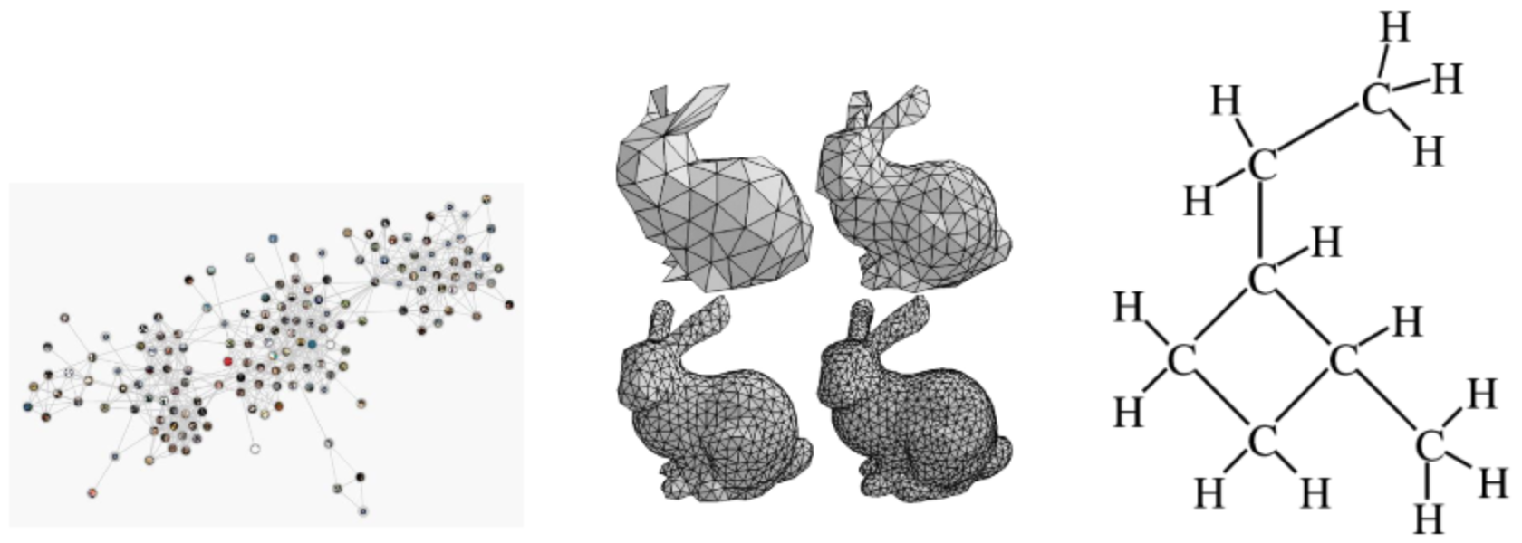
GNN
Why GNN
Not all the data in the world can be defined in Euclidian space If the data structure is graph, there are times when graph data needs to be trained.
ex) Molecular Graph, Social Graph, 3D Mesh,
Social Network
3D Mesh
Molecular Graph
Notes:
그렇다면, 왜 GNN 을 사용해야 하는가에 대해 말씀드리겠습니다.
유클리드 공간에서 정의되지 않는 데이터들을 학습을 시키기 위함입니다.
예를들면, 소셜 네트워크, 3D mesh 디자인, 분자식 등이 있는데, 이러한 데이터는 그래프의 형태를 띄고 있기 때문에 GNN 이 적합합니다.

Slide 27
GNN
What is GNN
Node (Vertex) means input data Edge means the relationship between two data. Since data must be expressed to contain relationship information between all nodes, use the Adjacency matrix
In addition to the relationship information between nodes, the feature information of the node itself is expressed using the feature matrix.
GNN: The node is defined by the connection of the neighbor
If you disconnect from a every neighbors, the node becomes isolated and has no meaning. Thus, the neighbor of the node and its connection to the neighbor define the concept of the node.
Notes:
GNN 에서 노드는 입력된 데이터를 의미하고
엣지는 각 데이터의 관게를 의미합니다.
모든 데이터의 상관관계가 표현되어야 하므로, 이를 위해 인접행렬 Adjacency Matrix 를 사용하여 표현합니다.
노드들의 관계 이외에, 각 노드의 특징들은 feature matrix로 표현됩니다.
GNN 의 키 아이디어는
노드는 네이버와의 연결로 인해 정의된다. 라고 할 수 있습니다.
만약 모든 네이버들과의 연결을 끊게 되면, 노드는 고립되고, 의미를 잃게 됩니다.
그러므로, 노드의 이웃과 이웃에 대한 연결은 노드의 개념을 정의합니다.

Slide 28
GNN
What is GNN
Let, in which all nodes are represented by a state that describes their characteristics. Using node state to create Output If node has features of A, and B among features A, B, and C, it is in the state of (1, 1, 0). This is updated through learning, and the last state is predicted soon.
Ex) node = Movie // feature of this movie is romance, crime among features romance, crime, thriller. This node’s state representation as (1,1,0). GNN uses connections and the state of its neighbors to update (learn) the state of each node and make predictions through the final state. Typically, this last state is referred to as 'node embedding' In other words, using the node state to generate output to perform a task.
The task of every GNN is to determine the 'node embedding' of each node through information about neighboring nodes.
Notes:
모든 노드가 특성을 설명하는 상태로 표현됩니다. 노드 state를 사용하여 출력 만들고 node가 특징 A, B, C 중 A, B,의 특징을 가지고 있다면 (1, 1, 0)의 상태가 된다. 이것은 학습을 통해 업데이트되며 마지막 상태가 곧 예측됩니다. 예) node = Movie 이고 이 영화의 특징은 로맨스, 범죄, 스릴러중에 로맨스, 범죄일 때, 이 노드의 상태 표현은 (1,1,0)입니다. GNN은 연결과 이웃의 상태를 사용하여 각 노드의 상태를 업데이트(학습)하고 최종 상태를 통해 예측합니다. 일반적으로 이 마지막 상태를 '노드 임베딩'이라고 합니다 즉, 노드 상태를 사용하여 작업을 수행하기 위한 출력을 생성합니다. 모든 GNN의 임무는 인접 노드에 대한 정보를 통해 각 노드의 '노드 임베딩'을 결정하는 것입니다.

Slide 29
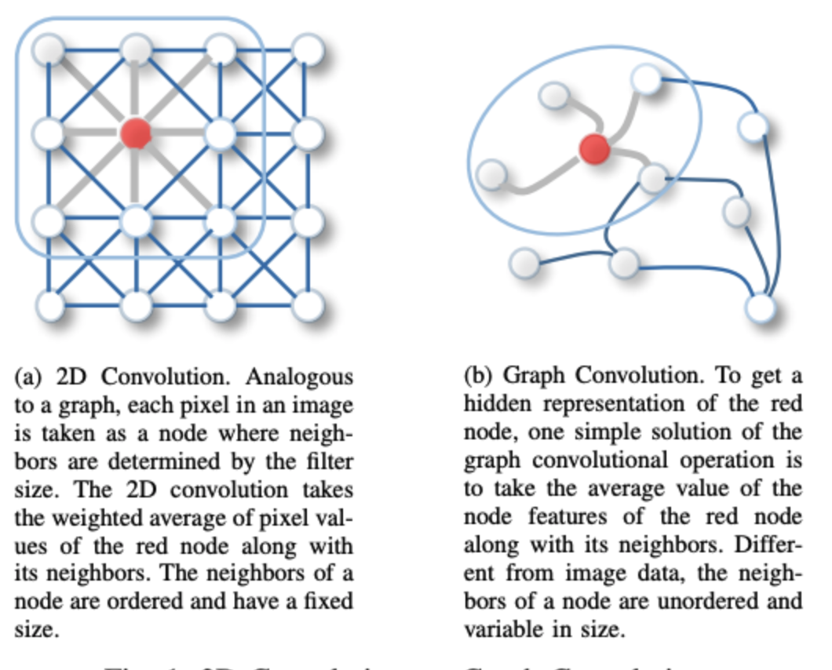
GNN
Motivation
Local connectivity
In the Graph, the relationship between one node and its neighbors can be viewed as local connectivity. In order to extract the characteristics of one node, only the information of neighboring nodes in the local connection can be received and the characteristics can be extracted.
Shared Weights
The same weight for extracting the characteristics of a Graph node can be used to extract the characteristics of other nodes.
Use of Multi-layer
When stacked in a multi-layer structure in the graph, the initial layer simply extracts features only for the relationship with neighboring nodes. The deeper the network, the more indirectly connected nodes can extract the characteristics that are taken into account.
Notes:
로컬 Connectivity 그래프에서 한 노드와 인접 노드 간의 관계는 로컬 Connectivity로 볼 수 있습니다. 한 노드의 특성을 추출하기 위해서는 로컬 Connectivity 내의 인접 노드들의 정보만 수신할 수 있으며, 특성을 추출할 수 있다. Shared Weights Graph 노드의 특성을 추출하기 위해 동일한 Weights를 사용하여 다른 노드의 특성을 추출할 수 있습니다. Use of Multi-layer
그래프에서 다중 계층 구조로 쌓이면 초기 계층은 인접 노드와의 관계에 대해서만 특징을 추출합니다. 네트워크가 깊을수록 간접적으로 연결된 노드가 고려되는 특성을 추출할 수 있습니다.

Slide 30
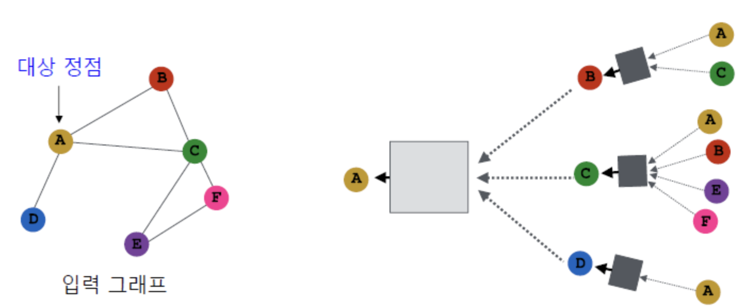
GNN
Structure of GNN
Input of GNN : Graph(Adjacency Matrix), Node attribute information(Vector Xu)
Xu is m dimension vector, m is the means the number of attributes.
Node attribute Example) Facebook : location, university, highschool, sex, age, .etc
Graph Neural Network make embedding through repeating “aggregate neighbors information”
A structure that aggregates all vertices for a given graph by target vertices is called a computation graph.
Target Node
Input Graph
Notes:
GNN 의 입력으로는 Graph 와 노드의 속성 정보를 입력 받습니다.
여기서 노드 속성 정보는 Vector Xu 라고 표현했을 때,
Xu는 m 차원의 벡터이고, m 은 속성값의 갯수를 의미합니다.
페이스북으로 Node 속성 예시를 들면, 지역, 대학교, 고등학교, 성별, 나이 등이 있을 수 있습니다.
GNN 은 aggregate neighbors information 을 반복하여, 임베딩을 만들어냅니다.
주어진 그래프의 모든 노드들을 하는 타겟 노드로부터 어그리게이트하는 구조를 computation 그래프라고 합니다.

Slide 31
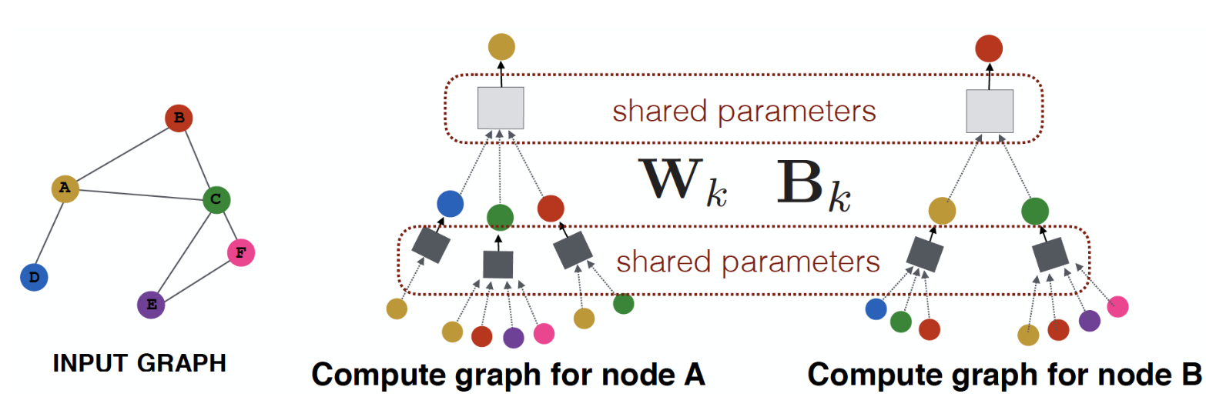
GNN
Parameter sharing
In this computation graph, aggregation functions according to layers are shared between different nodes.
The same aggregation parameters are shared for all nodes
New nodes & new graphs, can be generalized
Notes:
Computation 그래프에서 계층에 따른 aggregation function이 서로 다른 노드 간에 공유됩니다. 이 의미는 모든 노드에 대해 동일한 집계 매개 변수가 공유됩니다 새로운 노드 및 새로운 그래프는 일반화 될 수 있습니다.

Slide 32
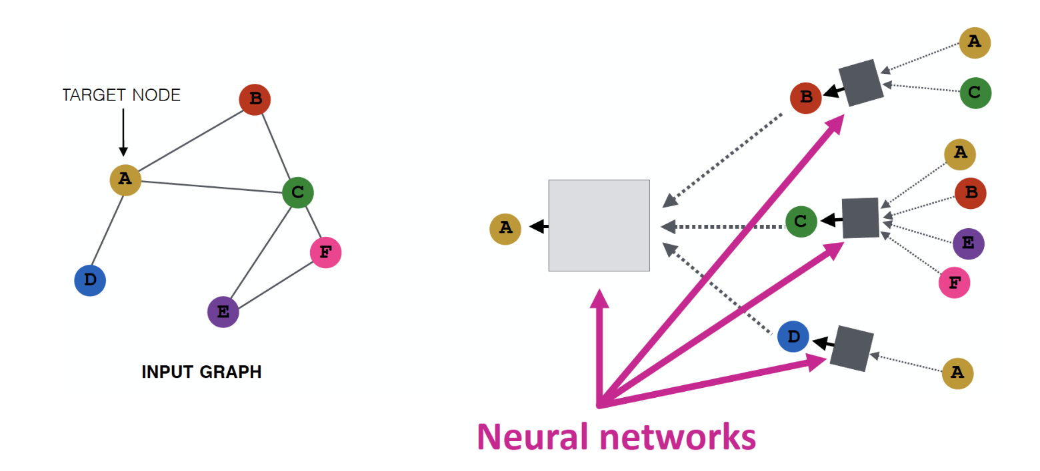
GNN
Neighbor Aggregation
Node embedding based on Local Network Neighborhoods information
By using NN, aggregate the neighborhood information
Node B obtains information from A,C, and Node A obtains information from B,C,D.
Notes:
Local Network Neighborhoods 정보를 기반으로 하는 노드 임베딩 진행합니다.
NN을 사용하여 네이버 인포메이션을 어그리게이트합니다 노드 B는 A,C에서 정보를 얻고 노드 A는 B,C,D에서 정보를 얻습니다.

Slide 33
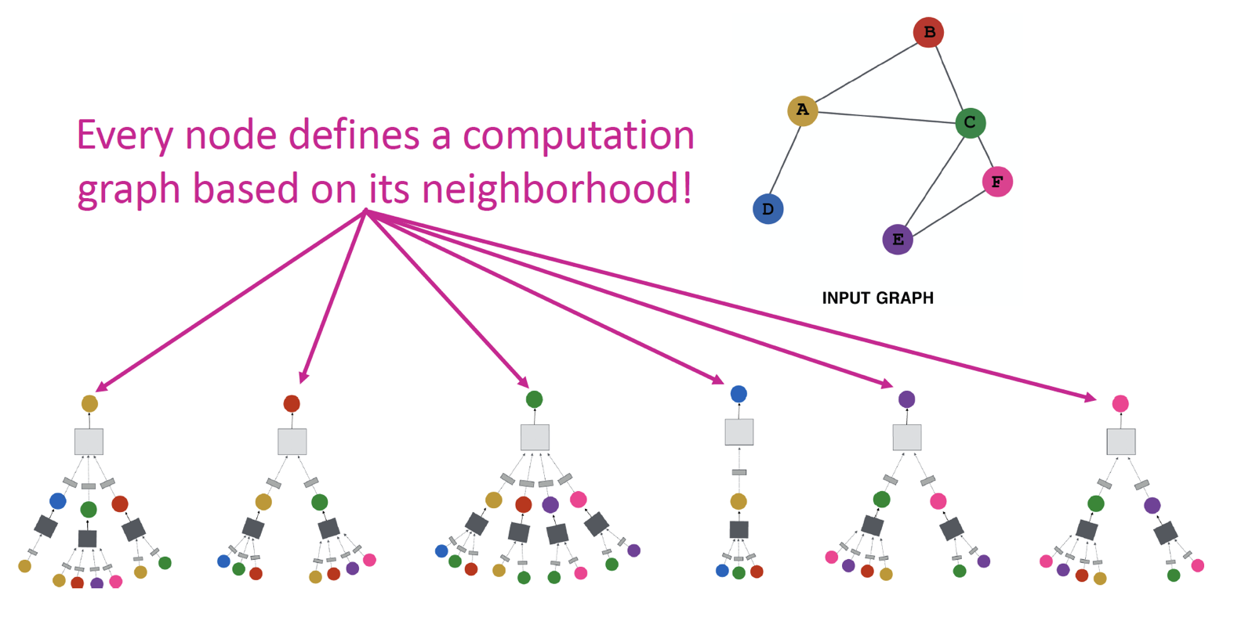
GNN
Neighbor Aggregation
Neighbor determines the computation graph, Every node has its own neural network architecture, and each node defines a computation graph based on its neighbors.
Notes:
Neighbor는 Computation Graph를 결정하고, 모든 노드에는 고유한 신경망 아키텍처가 있으며, 각 노드는 이웃을 기반으로 계산 그래프를 정의합니다.

Slide 34
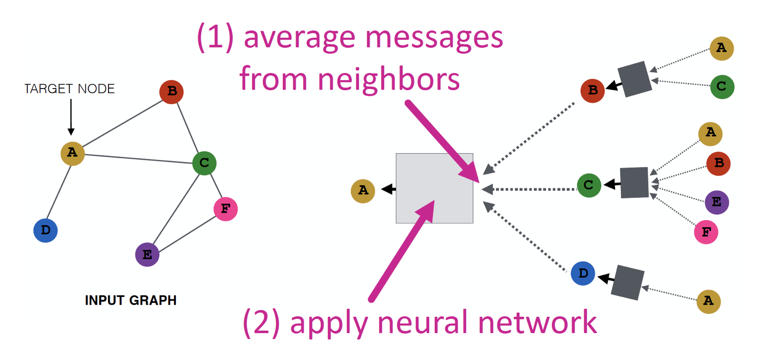
GNN
Neighbor Aggregation
Aggregate information from neighbors, using average in GCN. However, graphSAGE proposed (pooling, LSTM, and Mean) three aggregation functions and uses them for experimentation.
Notes:
GCN의 평균을 사용하여 인접 항목의 정보를 집계합니다. 그러나 graphSAGE는 Pooling, LSTM, Mean의 세 가지 집계 함수를 제안하고 이를 실험에 활용합니다.

Slide 35
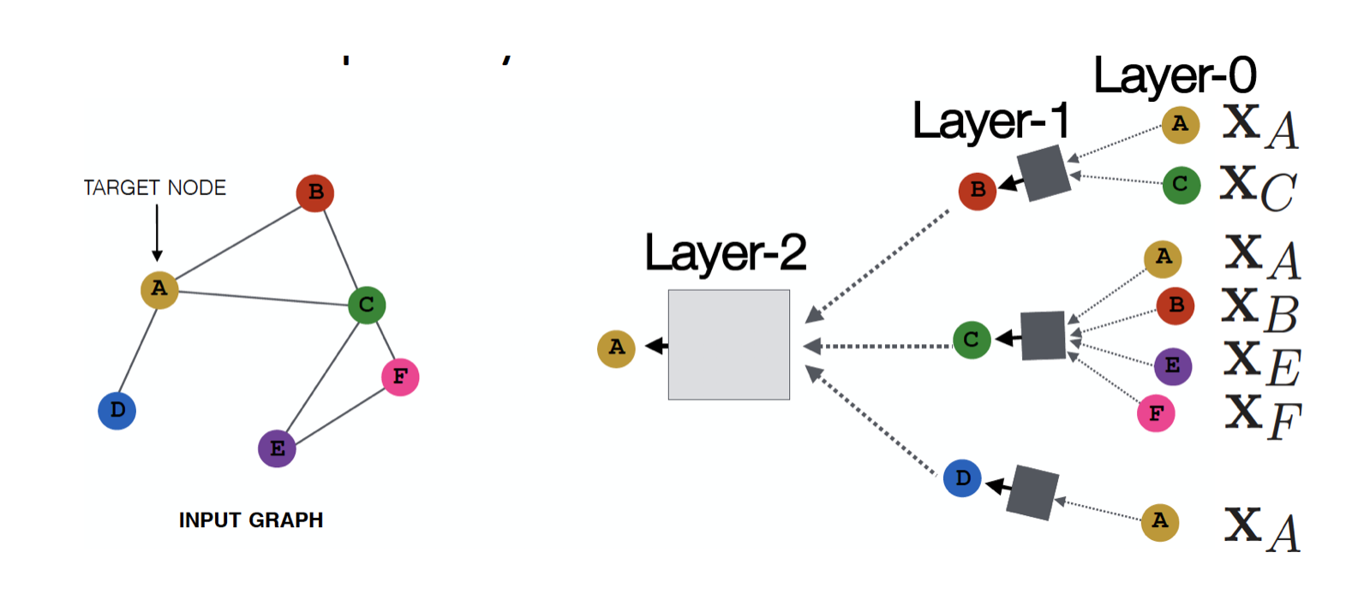
GNN
Deep layer Model
The depth of the model can be set freely
Node has an embedding value at each layer.
In Layer-0, the embedding of Node A becomes X_A. In Layer-K, embedding has a value for information passed K times from Layer-0 through Hidden Layer.
Notes:
모델의 깊이는 자유롭게 설정할 수 있습니다. Node는 각 레이어에 임베딩 값을 갖습니다. Layer-0에서는 노드 A의 임베딩이 X_A됩니다. Layer-K에서 임베딩은 Layer-0에서 Hidden Layer를 통해 K번 전달된 정보에 대한 값을 갖습니다.

Slide 36
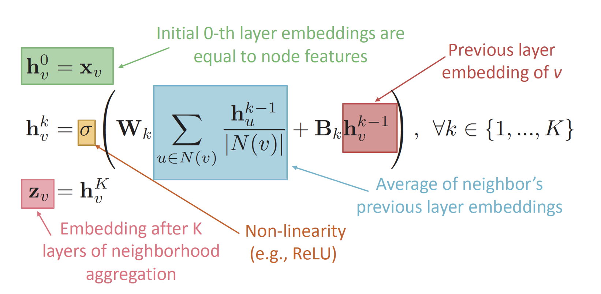
GNN
Deep Encoder
The process by which information is passed and has an embedding value is expressed mathematically below.
W :weight for Average of neighbor’s previous layer embeddings
B: weight for Message myself from the previous layer
Notes:
정보가 전달되고 임베딩 값을 갖는 프로세스는 아래에 수학적으로 표현됩니다. W : 이웃의 이전 레이어 임베딩의 평균 B: 이전 레이어에서 자신에게 메시지 보내기

Slide 37
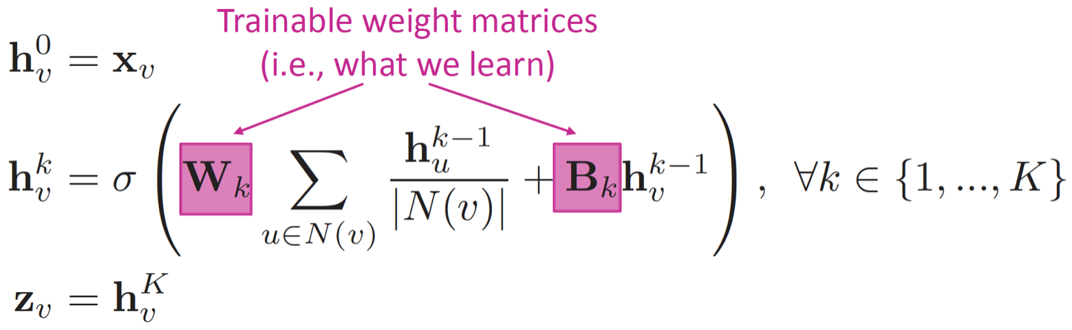
GNN
Training the Model
In the above equation, the train target is W and B, which are Weight Matrix. Using the W and B ratios, it is decided whether to focus more on neighbor/self property.
Embedding values can be applied to any loss function
Notes:
위의 방정식에서 학습 대상은 Weight Matrix인 W와 B입니다. W 및 B 비율을 사용하여 neighbor 속성/self 속성에 더 집중할지 여부를 결정합니다. 임베딩 값은 모든 loss function에 적용할 수 있습니다

Slide 38
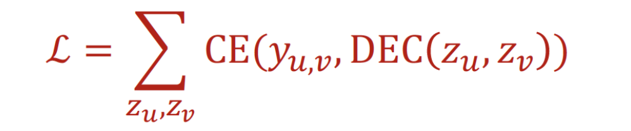
GNN
Unsupervised Learning
Ex) node embedding considering Graph Structure “similar” nodes have similar embeddings
When node u and node v are similar, y_u,v = 1 CE : Cross Entropy
DEC: Decoder
Loss Function : Random walks, Graph Factorization
Notes:
Ex) Graph Structure를 고려한 노드 임베딩 "유사한" 노드에는 유사한 임베딩이 있습니다. 노드 u와 노드 v가 비슷할 때 y_u,v = 1 CE : 교차 엔트로피 DEC: 디코더 손실 함수 : 랜덤 워크, 그래프 인수 분해

Slide 39
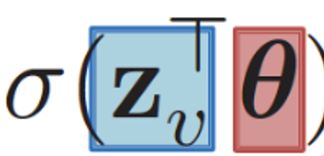
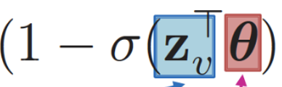
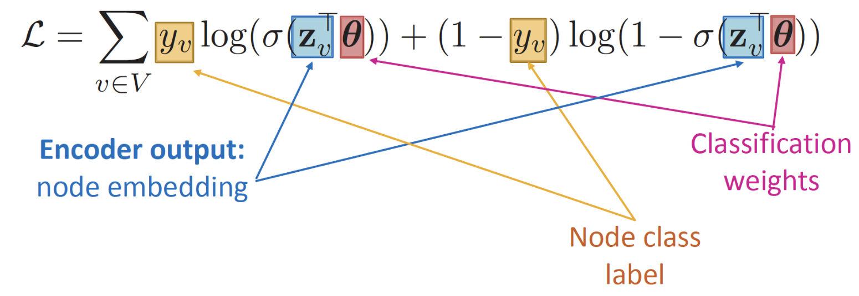
GNN
Supervised Learning
Ex) node classification
Cross entropy loss
Yv : ground-truth label
If it is a positive node, the value will be larger, and if it is a negative node, the value will be larger.
Notes:
예) 노드 분류 교차 엔트로피 손실 Yv : 실측 자료 라벨 양수 노드이면 값이 커지고, 음수 노드이면. 값이 커집니다.

Slide 40
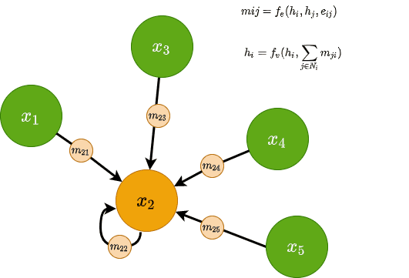
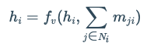
GNN
Message Passing Neural Networks
Message Passing Neural Networks utilize the notion of messages in GNNs.
A message m_ij can be sent across edges i and j is computed using a message function f_e.
f_e is generally a small MLP and is taking into consideration both the nodes’ and edge’s features.
Mathematically, for nodes i and j with edge features e_ij we have the following : m_ij​=f_e​(h_i​,h_j​,e_ij​)
All messages arriving at each node are then aggregated using a permutation-invariant function, such as summation.
The aggregated representation is then combined with the existing node features via f_v (another MLP), resulting in an updated node feature vector, Mathematically, this will look like this :
Notes:
GNN 에서 메시지 패싱 뉴럴 네트워크 라는것도 있는데,
메시지 전달 신경망은 GNN에서 메시지 개념을 활용합니다. 엣지 i와 j를 가로질러 보낼 수 있는 메시지 m_ij는 메시지 함수 f_e를 사용하여 계산됩니다. f_e는 일반적으로 작은 MLP이며 노드와 에지의 기능을 모두 고려합니다. 수학적으로 에지 피쳐가 있는 노드 I 및 j의 경우 e_ij M_ij=f_e(h_i,h_j,e_ij)가 있습니다. 그런 다음 각 노드에 도착하는 모든 메시지는 summation과 같은 순열 불변 함수를 사용하여 집계됩니다. 그런 다음 집계된 표현은 f_v(다른 MLP)를 통해 기존 노드 기능과 결합되어 업데이트된 노드 기능 벡터를 생성하며, 수학적으로 다음과 같습니다. 이와같이 표현이 됩니다.

Slide 41
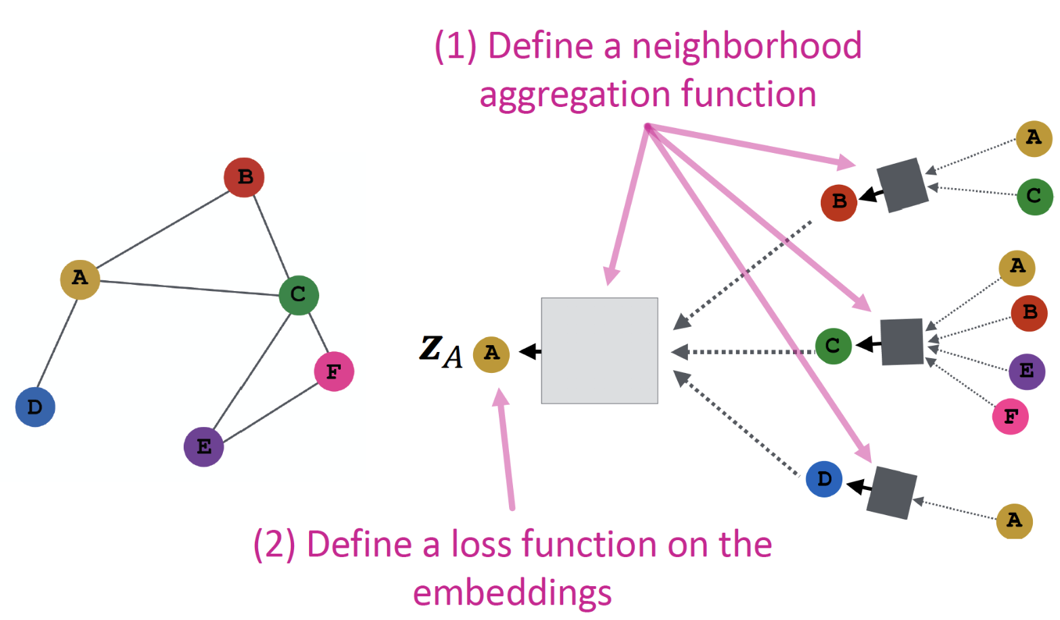
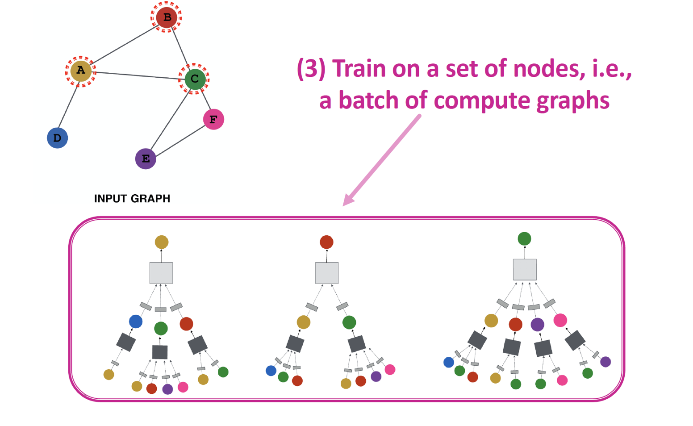
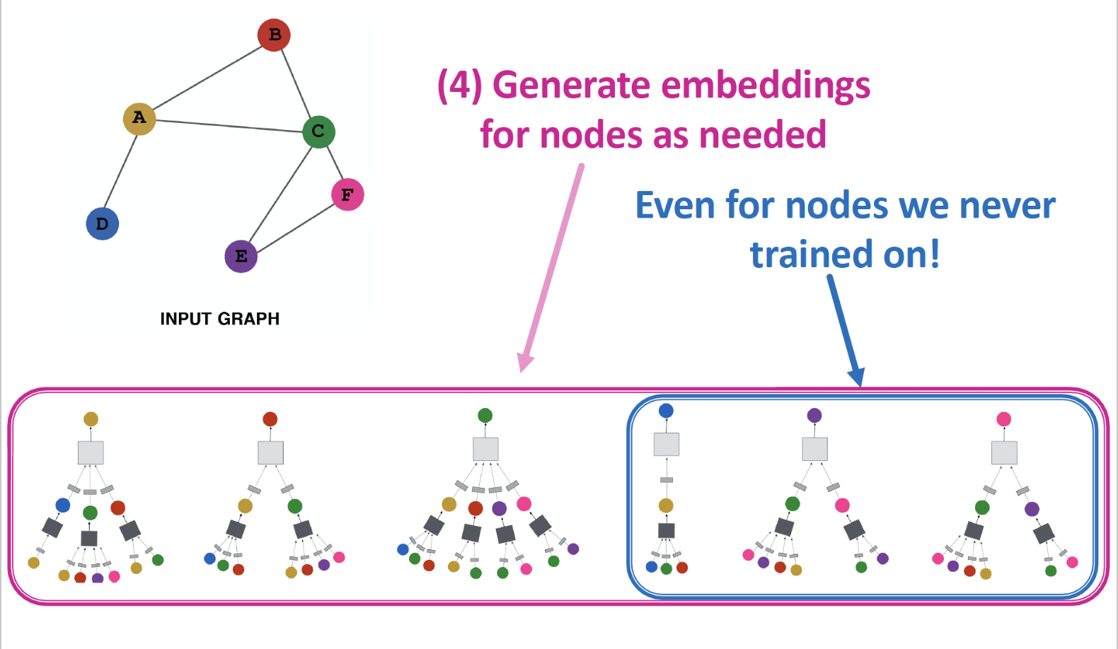
GNN
Training steps
Notes:
GNN 학습 단계는 다음과 같이 나타낼 수 있습니다.
먼저, 어그리게이션 펑션을 정의하고,
Loss function 을 정의합니다.
그 다음 node 에 대한 학습을 진행합니다.
그 다음은 노드에 대한 임베딩 결과를 만들어 냅니다.
학습되지 않은 노드에 대한 임베딩 결과 또한 만들어 냅니다.

Slide 42
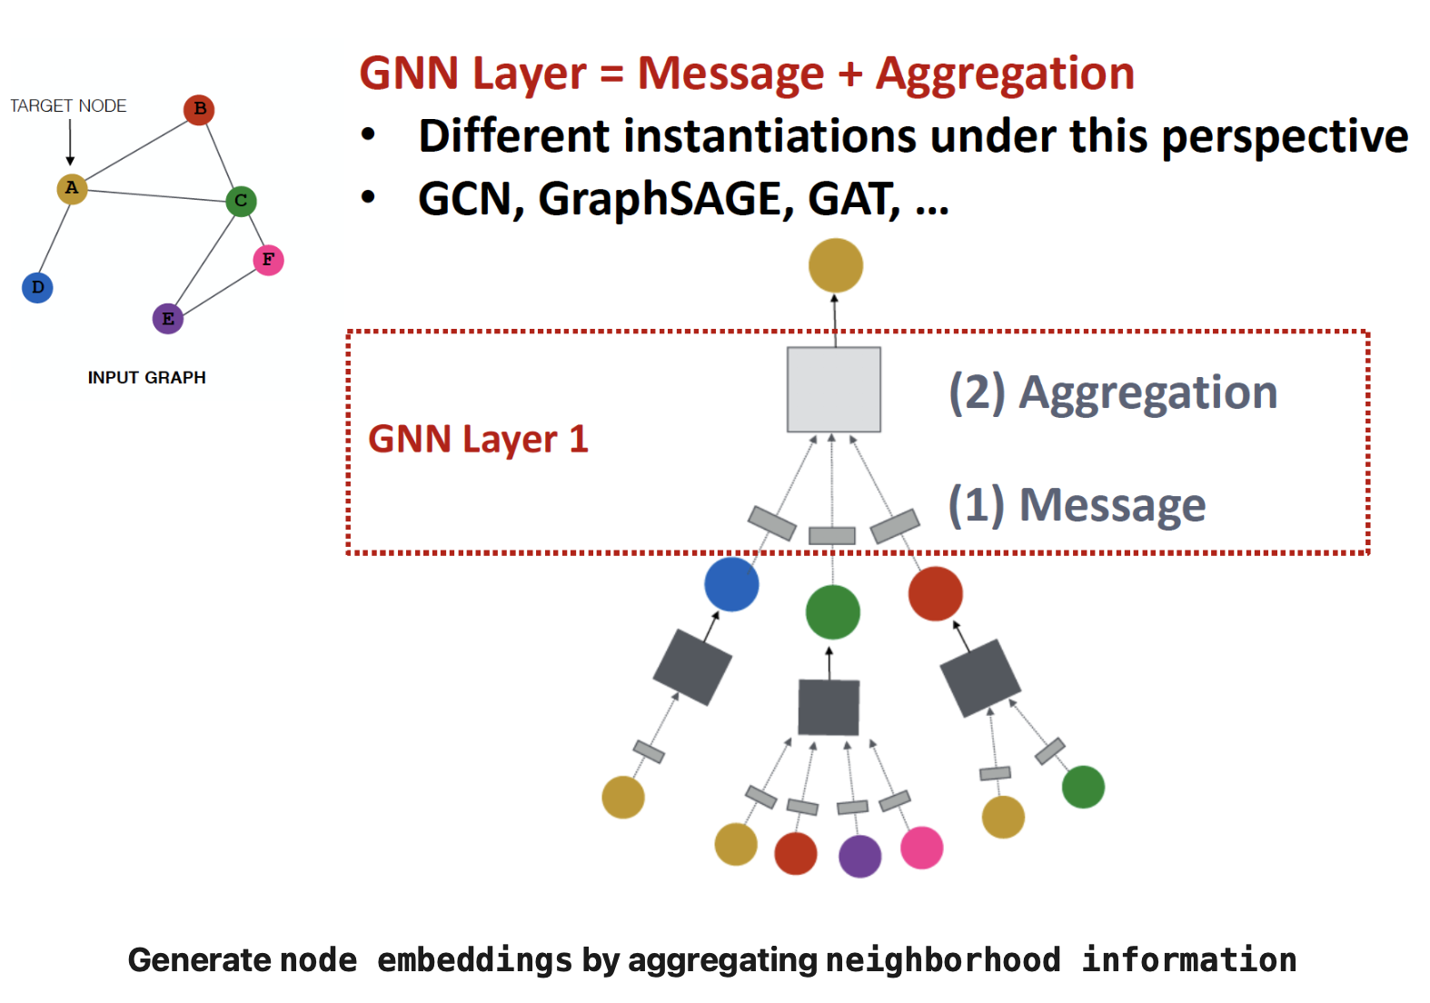
GNN
summary
Notes:
GNN 요약입니다.
GNN 레이어는 크게 메시지 와 어그리게이션으로 이루어진다고 볼 수 있습니다.
어그리게이션방식과 메시지에 따라 그래프의 종류가 달라지며
GNN 은 네이버의 정보를 어그리게이션을 통해, 노드 임베딩을 만들어 내는 과정인 것입니다.

Slide 43
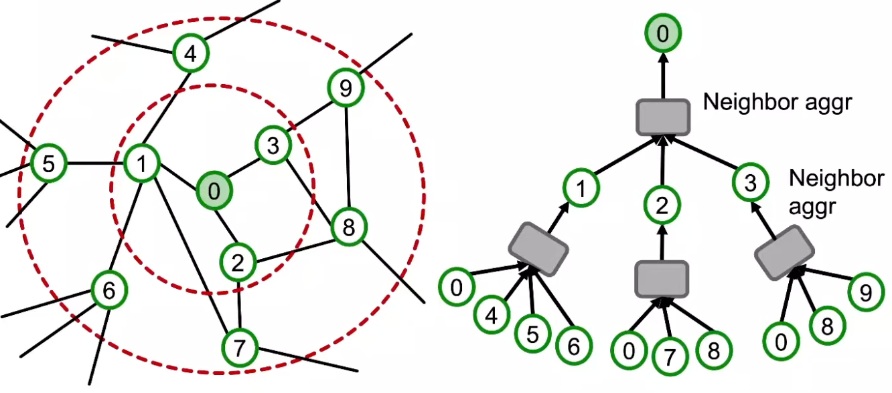
GraphSAGE
GNN layer
Message + aggregation is the key to determine which type of graph it is.
Neighbor Aggregation
GNN generate node embeddings via neighbor aggregation
If I wanna create an embedding for node 0
I will take neighbors, and neighbors of neighbors.
Make computation graph, where nodes start with their individual feature vectors at level 0.
These feature vectors are aggregated and transformed, passed to the next level, and then again, the same thing gets aggregated transformed all the way to node of interest node 0.
Notes:
메시지 만들기는
이 노드 0에 대한 임베딩을 만들려면 이웃 및 이웃의 이웃을 사용합니다
여기 계산 그래프가 있습니다
여기서 노드는 수준 0에서 개별 피쳐 벡터로 시작합니다.
이러한 형상 벡터는 집계되고 변환되어 다음 레벨로 전달됩니다,
그리고 다시, 동일한 것이 관심 노드 0으로 완전히 변환됩니다.
그것이 예측을 합니다.
레벨 0의 0은 노드 0의 특징 벡터입니다
노드에는 각 계층에 하나씩 여러 개의 표현이 있습니다
If I wanna create an embedding for this node
0, I will take neighbors and neighbors of neighbors
Here is computation graph
Where nodes start with their individual feature vectors at the level 0.
Thes feature vectors are aggregated and transformed, passed to the next level,
And then again, the same thing gets aggregated transformed all the way to node of interest node 0.
That makes the prediction.
Notice that the 0 on level 0 is the feature vector of node 0
Nodes have multiple representations, one for each layer

Slide 44
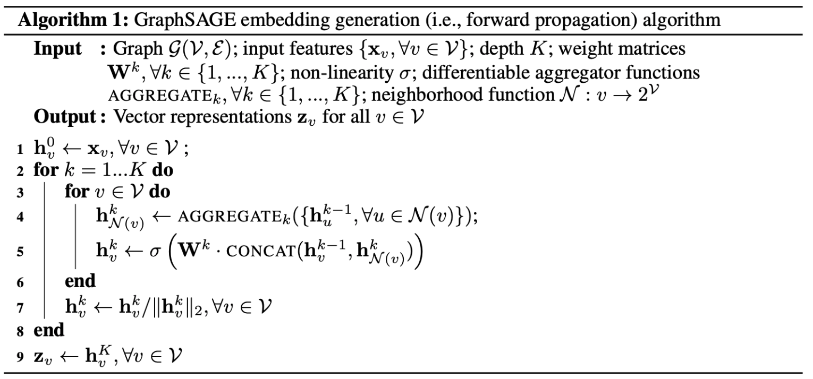
GraphSAGE
Graph SAmeple and AggreGatE
Concatenate neighbor embedding & self embedding
Applying a variety of aggregation methodologies
Notes:
Graph SAGE 의 이름의 어원은
Sample and AggreGate 에서 따왔으며, 적색으로 칠해둔것에서 따온것이라고 보시면 됩니다.
Graph SAGE 는 네이버 임베딩과 셀프 임베딩을 어그리게이트 한다는 특징이 있고,
다양한 어그리게이션 방법을 적용하였습니다.

Slide 45
GraphSAGE
Graph SAmeple and AggreGatE
In GNN if the number of node is 100,000, size of adjacency matrix become 100,000 * 100,000 we can’t calculate it on each training.
So, in graphSAGE method define the neighbor nodes using sampling through randomwalk method,
And, aggregate sampled nodes.
Notes:
GraphSAGE 에서 얘기하는 바로, GNN 에서 만약 노드 갯수가 100,000 개라면, 인접 행렬의 사이즈는 100,000 by 100,000 이 되고, 이를 우리는 매 학습단계마다 계산을 해야하는데, 이는 사실상 불가능하다고 합니다.
그러므로, randomwalks 를 통해 샘플링을 하여, 이웃 노드를 정의하고,
그 이웃노드들을 어그리게이션 한다고 합니다.

Slide 46
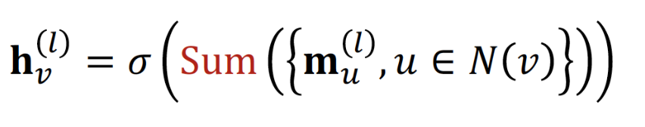
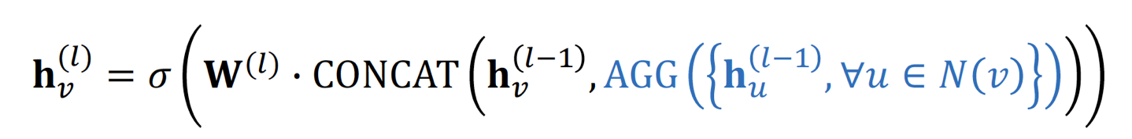
GraphSAGE
Aggregation
GCN
Sum over messages from neighbors, then apply activation
GraphSAGE
concatenate the current representation , with the aggregated neighbor vector, and this concatenated vector is fed through fully connected layer with nonlinear activation function, which transforms the representations to be used at the next step of the algorithm.
Notes:
GCN 에서는
이웃 노드들로부터 메시지를 합치고 액티베이션 펑션을 적용시킵니다.
graphSAGE는, 네이버 로부터 어그리게이트 된 벡터와 와 커렌트 레프리젠테이션을 컨캣하는데요, 이를 식으로 나타내면 다음과 같습니다.

Slide 47
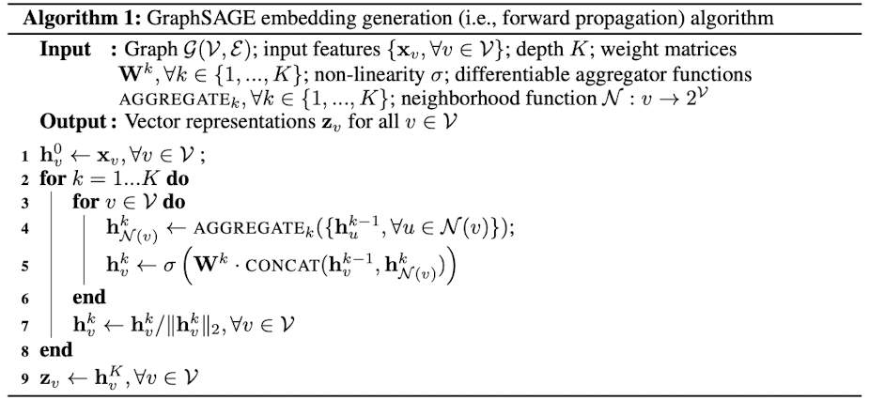
GraphSAGE
Neighbor aggregation
Mean aggregation
Change line 4, 5 in algorithm 1 into this.
Pooling aggregation
Aggregation function change into this.
LSTM Aggregation
Apply LSTM to reshuffled of neighbors
Notes:
이웃들의 가중 평균값을 구합니다.
Message computation으로 MLP를 사용하여 non-linear하게 만들고, 이를 Mean 혹은 Max하여 집계를 도출해냅니다.
LSTM 이웃들로부터 오는 Message sequence model에 LSTM을 사용할 수 있습니다. 다만, sequence model은 order invariant하지 않으므로 훈련할 때 이웃들의 순서를 해야 합니다.

Slide 48
TechDoc
GraphSAGE
GraphSAGE model
An inductive technique that allows us to make predictions for unseen nodes, without the need to re-train the embedding model.
The network learning module learns both inter-document relational information and intrinsic document features through aggregating neighboring node attributes.
The aggregation parameters are learned by encouraging document pairs co-occuring in short random walks to have similar representations.
Then for each document, the network learning module can encode nodes into new vectors considering all three types of information (three different levels)
Finally, a fully connected layer is used to make final label predictions, followed by the GraphSAGE layers.
Categorical cross-entropy is used as the training loss.
So can use the derived node features at three different levels to construct separate GNN models to perform classification tasks at different levels
Notes:
테크닥에서 GraphSAGE 의 활용에 관한 부분입니다.
GraphSAGE 는 임베딩 모델을 재교육할 필요 없이 보이지 않는 노드에 대한 예측을 할 수 있는 유도 기술입니다.
네트워크 학습 모듈은 인접 노드 속성을 집계하여 문서 간 관계 정보와 고유 문서 기능을 모두 학습합니다.
어그리게이션 파라미터는 쇼트 랜덤 워크에서 동시에 발생하는 문서 쌍이 유사한 표현을 갖도록 학습됩니다.
그런 다음 각 문서에 대해 네트워크 학습 모듈은 세 가지 유형의 정보를 모두 고려하여 노드를 새로운 벡터로 인코딩할 수 있습니다
그레프 세이지로 이어지는 FC레이어를 사용하여 최종 레이블 예측을 수행한다.
카테고리컬 크로스 엔트로피가 트레이닝 로스로 사용됩니다.
따라서 세 가지 수준에서 파생된 노드 기능을 사용하여 다른 수준에서 분류 작업을 수행하기 위해 별도의 GNN 모델을 구성할 수 있습니다

Slide 49
Experiments

Slide 50
TechDoc
Data
Patent Classification
All patents contain bibliographic information, including inventors, registration dates, citations, and patent classification codes.
Types of patent classification schemes
IPC organized by the World Intellectual Property Organization (WIPO) : most widely used.
US patent classification (USPC) organized by the US patent and Trademark Office (USPTO)
F-term of Japan
Cooperative Patent Classification (CPC) organized by the USPTO and European Patent office (EPO).
Notes:
특허 분류 모든 특허에는 발명가, 등록 날짜, 인용 및 특허 분류 코드를 포함한 서지 정보가 포함되어 있습니다. 특허 분류 체계의 종류 세계지적재산권기구(WIPO)가 주관하는 IPC : 가장 널리 사용됨. 미국 특허상표청(USPTO)에서 주관하는 미국 특허 분류(USPC) 일본의 F-term USPTO와 유럽 특허청(EPO)이 주관하는 협력 특허 분류(CPC).

Slide 51
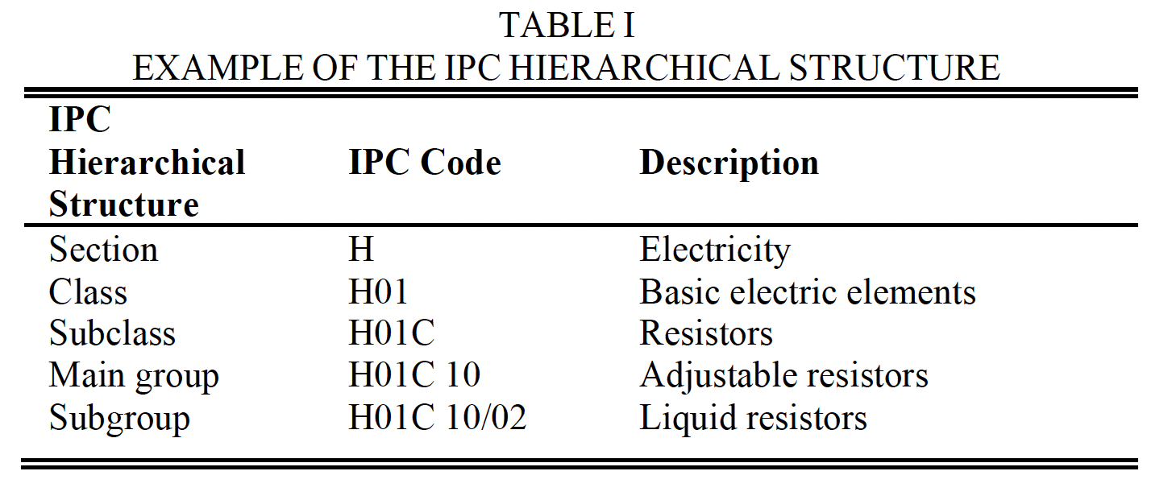
TechDoc
IPC
Approximately 95%of all patents are classified according to IPC
IPC scheme is a hierarchical system with increasing levels of resolution corresponding to fine-grained descriptions of technological functionalities.
The categories used to classify the documents were organized in a tree-like hierarchy.
The basic structure of the IPC uses, sections, classes, subclasses, main groups, and sub groups to identify the technologies.
Each category in the IPC has its name and code.
Notes:
전체 특허의 약 95%가 IPC에 따라 분류됩니다. IPC 체계는 기술 기능에 대한 세분화된 설명에 해당하는 해상도 수준이 증가하는 계층적 시스템입니다. 문서를 분류하는 데 사용된 범주는 트리와 같은 계층 구조로 구성되었습니다. IPC의 기본 구조는 기술을 식별하기 위해 섹션, 클래스, 하위 클래스, 기본 그룹 및 하위 그룹을 사용합니다. IPC의 각 범주에는 이름과 코드가 있습니다.

Slide 52
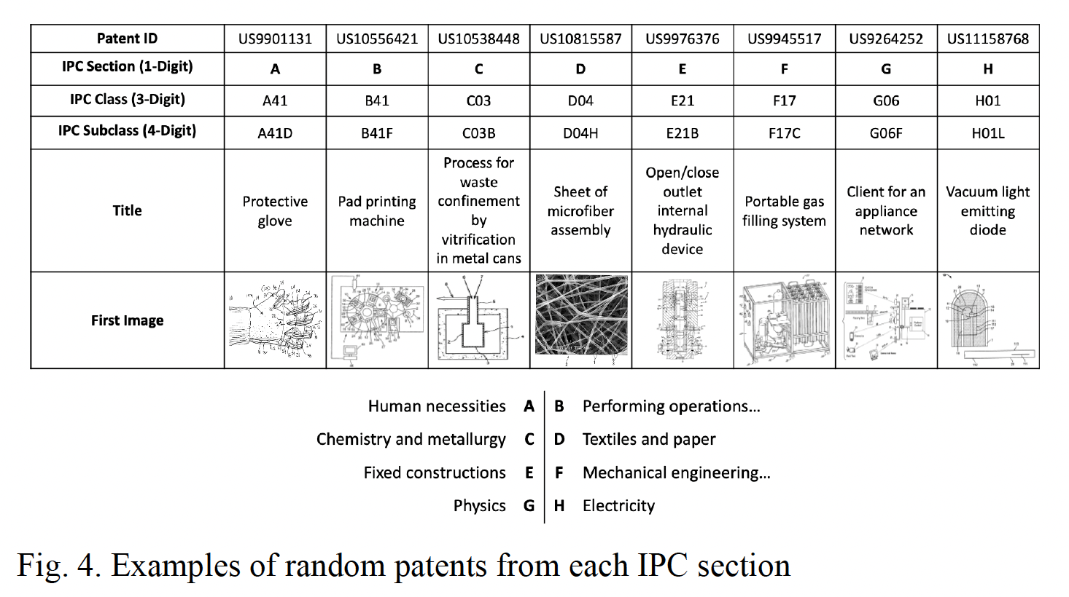
TechDoc
IPC Case Study
Focus on the first three levels of the IPC system hierarchy, which correspond to the three-level predictions of developed method.
The system contains 8 sections, 122 classes, and 622 subclasses.
The trained model can be used to assign a section label (IPC 1-digit code), class label (IPC 3-digit code), and subclass label (IPC 4-digit code) for any given technical document.
Notes:
IPC 시스템 계층 구조의 처음 세 가지 수준에 초점을 맞 춥니 다.이 수준은 개발 된 방법의 3 단계 예측에 해당합니다. 이 시스템에는 8 개의 섹션, 122 개의 클래스 및 622 개의 하위 클래스가 있습니다. 훈련된 모델은 주어진 기술 문서에 대한 섹션 레이블(IPC 1자리 코드), 클래스 레이블(IPC 3자리 코드) 및 하위 클래스 레이블(IPC 4자리 코드)을 할당하는 데 사용할 수 있습니다.

Slide 53
TechDoc
Data sampling and curation
Created a multimodal technical document dataset containing text and images in the documents and inter document associations based on patent data from the USPTO official website.
This dataset contains approximately 0.8 million granted documents for five years.
For every single document, retain the title and abstract as textual information and independent images separated from the compound images as visual information.
Focused on the title and abstract because they are more relevant to the content itself and can ensure the computational efficiency and accuracy of the classification model.
By contrast, the claim parts are developed by lawyers using disguised legal languages.
The technical description includes a broader background content. Which may mislead statistical model training
Notes:
USPTO 공식 웹 사이트의 특허 데이터를 기반으로 문서 및 문서 간 연관에 텍스트와 이미지가 포함 된 다중 모드 기술 문서 데이터 세트를 만들었습니다. 이 데이터 세트에는 5년 동안 부여된 약 80만 개의 문서가 포함되어 있습니다. 모든 단일 문서에 대해 제목과 초록을 텍스트 정보로 유지하고 복합 이미지와 분리된 독립 이미지를 시각적 정보로 유지합니다. 제목과 초록에 초점을 맞추는 이유는 콘텐츠 자체와 더 관련이 있고 분류 모델의 계산 효율성과 정확성을 보장할 수 있기 때문입니다. 대조적으로, 청구 부분은 위장된 법률 언어를 사용하여 변호사에 의해 개발됩니다. 기술 설명에는 더 광범위한 배경 내용이 포함됩니다. 통계 모델 학습을 오도할 수 있습니다.

Slide 54
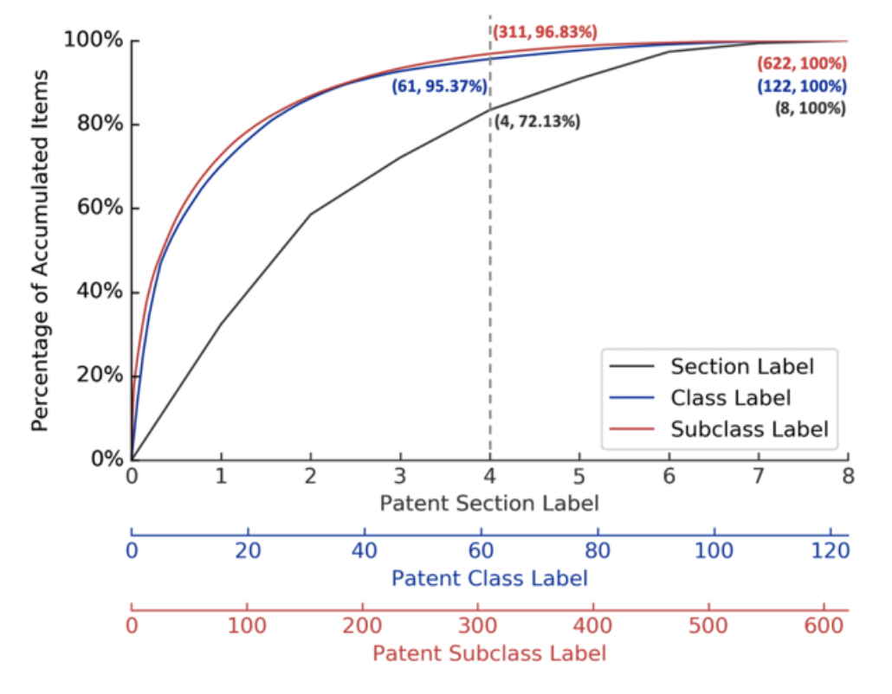
TechDoc
Data sampling and curation
Each patent may have more than one IPC code. In case study, only focused on the main IPC code, which makes the classification a multi-classification task.
It is noteworthy that this benchmark dataset is unbalanced Fig below shows the percentage of accumulated items against the patent sections, classes, and subclasses.
The nonlinearity of the plots demonstrates the
imbalance at all three hierarchy levels.
Notes:
각 특허에는 둘 이상의 IPC 코드가 있을 수 있습니다. 사례 연구에서는 분류를 다중 분류 작업으로 만드는 기본 IPC 코드에만 초점을 맞췄습니다. 이 벤치마크 데이터 세트가 불균형하다는 점은 주목할 만합니다. 아래 그림은 특허 섹션, 클래스 및 하위 클래스에 대해 누적된 항목의 비율을 보여줍니다. 플롯의 비선형성은 세 계층 수준 모두에서 불균형을 보여줍니다.

Slide 55
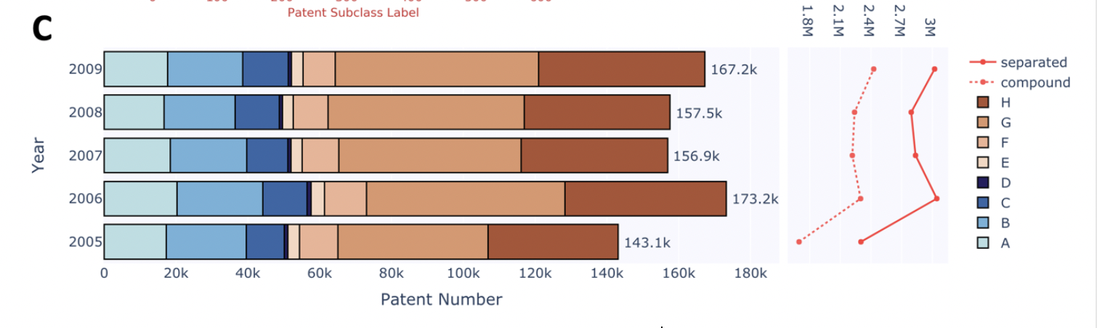
TechDoc
Data sampling and curation
Fig reports the statistical information of the dataset.
The codes in the legend represent the section categories (IPC-1 codes).
The bars indicate the number of patent per yaer, and the lines show the number of images before and after separation.
Data have collected 798,065 documents with their citations and 13,998,254 independent images.
Figure number
Notes:
이미지 분리 프로세스는 Fig. B는 다음 섹션에서 설명합니다. 무화과. C는 데이터 세트의 통계 정보를 보고합니다. 범례의 코드는 섹션 범주(IPC-1 코드)를 나타냅니다. 막대는 연당 특허 수를 나타내고 선은 세퍼레이션 전후의 이미지 수를 나타냅니다. 데이터는 인용과 함께 798,065개의 문서와 13,998,254개의 독립적인 이미지를 수집했습니다.

Slide 56
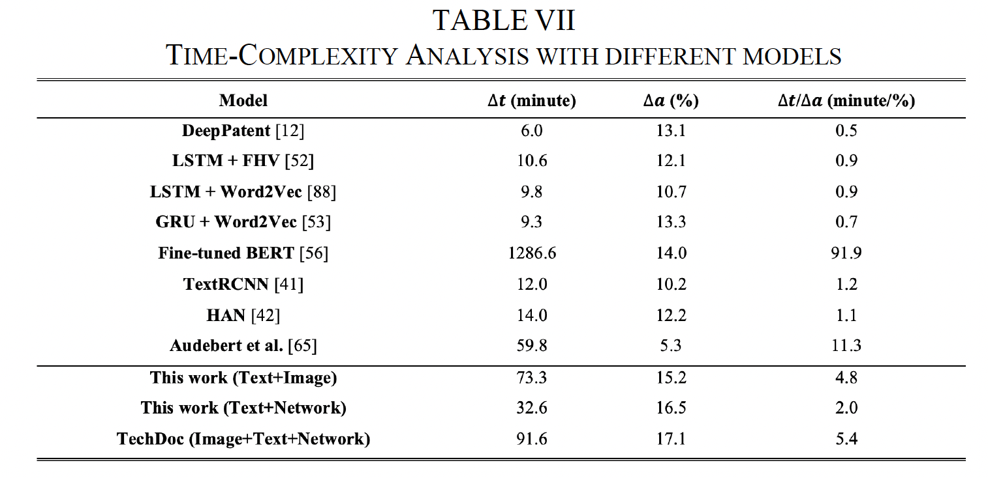
TechDoc
Data sampling and curation
During the training process, only used the first image of each document as the visual information
In Table VIII, also discuss other pre-setting options for the input image number.
The results show that using one image per document can lead to the best performance.
As the main reason for this phenomenon, it might be that the first image is usually the only image shown on the front page of the patent document and is the most representative among all images.
Shuffled and Split the dataset as 8:1:1 for training, validation, and testing.
Notes:
학습 과정에서 각 문서의 첫 번째 이미지만 시각적 정보로 사용했습니다 표 VIII에서 입력 이미지 번호에 대한 다른 사전 설정 옵션에 대해서도 설명합니다. 결과는 문서당 하나의 이미지를 사용하면 최상의 성능을 얻을 수 있음을 보여줍니다. 이러한 현상의 주된 원인으로는 일반적으로 첫 번째 이미지가 특허 문서의 첫 페이지에 표시되는 유일한 이미지이며 모든 이미지 중에서 가장 대표적인 이미지일 수 있습니다. 학습, 유효성 검사 및 테스트를 위해 데이터 세트를 8:1:1로 섞고 분할합니다.

Slide 57



Experiment
Table III : Section(IPC-1DIGIT) Classification Results
Image + Text + Network (TechDoc)’s performance is best
Table IV : Class(IPC3 - Digit) Classification results
Image + Text + Network (TechDoc)’s performance is best
Table VI : Subclass(IPC4 - Digit) Classification results with different models
Image + Text + Network (TechDoc)’s performance is Better than, any other models in acc. And RAR. But, not in training time.
TABLE VII : time-complexity Analysis with different models
TechDoc presents statistically significant accuracy advantages over all prior models, despite requiring additional training time to process and fuse additional image and network information.
Notes:
위 내용은 논문의 실험 결과를 보고한 내용입니다.
Table III는 IPC-1DIGIT 섹션 분류 결과를 나타내며, 이미지, 텍스트, 네트워크 정보를 함께 사용한 TechDoc 모델의 성능이 가장 우수하게 나타났습니다.
Table IV는 IPC3-Digit 클래스 분류 결과를 나타내며, 마찬가지로 이미지, 텍스트, 네트워크 정보를 함께 사용한 TechDoc 모델의 성능이 가장 우수하게 나타났습니다.
Table VI는 IPC4-Digit 하위 클래스 분류 결과를 다양한 모델들과 비교한 결과를 보여줍니다. 이 표에서도 이미지, 텍스트, 네트워크 정보를 함께 사용한 TechDoc 모델이 다른 모델들보다 정확도와 RAR 지수에서 우수한 성능을 보였습니다. 다만, 학습 시간에서는 다른 모델들보다 느리게 나타났습니다.
Table VII는 다양한 모델들의 시간 복잡도 분석 결과를 보여줍니다. 이 표에서도 TechDoc 모델이 다른 모델들보다 정확도가 높지만, 이미지와 네트워크 정보를 추가로 처리하고 퓨전하는 데 추가적인 학습 시간이 필요했습니다.
즉, TechDoc 모델은 정확도 면에서 우수한 성능을 보이지만, 학습 시간이 다소 오래 걸린다는 것이 실험 결과입니다.

Slide 58




Experiment
Unimodal vs multimodal
7a and 7b, we can find both models achieve a better accuracy in sections A, B, G, and H than in the other sections.
The imbalanced patent dataset has a more significant impact on the image-only model than others.
The image-only model even ignores section D
TechDoc outperforms all the unimodal models in section D.
network-only model has a good performance for small groups,
In the second column of Fig. 7b and 7c, we can see that most misclassifications occur in Section B. The same situation is also shown in Fig. 7d, whereas TechDoc alleviates this problem to a certain extent.
Notes:
7a와 7b에서는 두 모델 모두 A, B, G, H 섹션에서 다른 섹션보다 더 높은 정확도를 보입니다.
불균형한 특허 데이터 세트는 이미지 온리 모델에 다른 모델보다 더 큰 영향을 미칩니다.
이미지온리 모델은 D 섹션을 심지어 무시함.
TechDoc는 D 섹션에서 모든 단일 모달 모델보다 우수한 성능을 보입니다.
네트워크 온리 모델이 A,B 그룹에 대한 성능이 좋습니다.
7b와 7c의 두 번째 열에서는 대부분의 잘못된 분류가 B 섹션에서 발생하는 것을 볼 수 있습니다. 같은 상황은 7d에서도 나타나며, TechDoc는 이 문제를 어느 정도 완화시킵니다.

Slide 59


Summary
Sentence vector
S_i
“TechNet” encoding
Document Vector
v_txt
Maximum number of sentences : 25
Maximum Number of words in a sentence
Number of sentence
Sentence Encoder
v_img
Fused feature (containing both image and text information) vectors for individual tech docs.
These vectors are then used as node features, together with the network structure of the relations among documents
For the network fusion learning via GNN training.
Fusion training Notes
The system contains
8 sections,
122 classes,
622 subclasses.
sections : level 1
classes : level 2
subclasses : level 3
Fine tuned VGG-19 as the image encoder
Each individual tech image is represented as a 1,024-dim vector
CAM technique to highlight the importance of the image region
Notes:
텍스트 먼저 보시면, 테크넷 인코딩을 통해서 각 단어가 150 차원의 벡터로 변환되고,
Sentence encoder 의 아웃풋으로, sentence vector 가 나옵니다.
그 다음, BGRU / Attention 레이어를 통해 다큐먼트 벡터가 만들어집니다.
이미지 부분은 vgg-19 를 이미지 인코더로 사용하여, 각각 이미지가 1,024 차원의 벡터로 표현이 됩니다.
이 과정에서 CAM technique 을 활용하여, 이미지 부분의 중요한 부분을 하이라이트 합니다.
이후 v_img 와 v_txt 가 생성되었으니,
이를 image & text fusion learning 을 통해서 fused feature를 생성합니다.
Fused feature 를 총 세번 8section, 122 classes, 622 subclasses 에 해당하는 fused feature를 생성하고, 이를 노드 feature로 활용합니다.
이후,
다큐먼트들의 관계와 함께 graphSAGE 모델을 학습시킵니다.
graphSAGE 모델의 경우, 1hop 2hop 을 5와 2로 지정해두었습니다.
그 이후, GraphSAGE 모델을 통해 final prediction 을 진행합니다.

Slide 60
END

Slide 61

GraphSAGE
Flow
Make message
Pass it to next layer
Aggregate self embedding and neighbor embedding
Make message
Pass it to next layer
Aggregate self embedding and neighbor embedding
Notes:
GraphSAGE 의 플로우는 다음과 같습니다. 메시지를 만들어서, 다음 레이어에 전달하고, 셀프 임베딩과 네이버 임베딩을 어그리게이트 합니다.
이를 통해, 새로운 임베딩(메시지) 가 생성되고, 이를 다음 레이어에 전달하고, 셀프와 네이버를 어그리게이트 합니다.
가운데 있는 붉은 노드의 임베딩 결과를 위해서, 초록색 점 부터, 시작하여, 메시지를 파란 노드로 보내고 파란 노드에서 셀프와 네이버에 대한 어그리게이션을 진행합니다. 그 다음, 파란색에서 메시지를 만들고, 다음 레이어에 보내서, 붉은 점이 셀프와 네이버에 대한 어그리게이션을 진행합니다.

Slide 62



GraphSAGE
Aggregation
Mean Aggregation : Take a weighted average of neighbors
Pool Aggregation : Transform neighbor vectors and apply symmetric vector function Mean or Max
LSTM Aggregation : Apply LSTM to reshuffled of neighbors
Notes:
GraphSAGE 에서 다양한 어그리게이션 펑션을 활용하였는데, 이는 아래와 같습니다.
먼저, Mean aggregator 는 이웃들의 평균값을 구합니다.
Pool aggregator 는 Message computation으로 MLP를 사용하여 non-linear하게 만들고, 이를 Mean 혹은 Max하여 집계를 도출해냅니다.
LSTM 이웃들로부터 오는 Message sequence model에 LSTM을 사용할 수 있습니다. 다만, sequence model은 order invariant하지 않으므로 훈련할 때 이웃들의 순서를 재배열 해야 합니다.

Slide 63
GraphSAGE
Neighbor aggregation
Mean aggregate
Change line 4, 5 in algorithm 1 into this.
Pooling aggregator
Aggregation function change into this.
Notes:
이웃들의 가중 평균값을 구합니다.
Message computation으로 MLP를 사용하여 non-linear하게 만들고, 이를 Mean 혹은 Max하여 집계를 도출해냅니다.
LSTM 이웃들로부터 오는 Message sequence model에 LSTM을 사용할 수 있습니다. 다만, sequence model은 order invariant하지 않으므로 훈련할 때 이웃들의 순서를 해야 합니다.

Slide 64




Adjacency Matrix A (4 X 4)
1 | 1 | 1 | 1
1 | 1 | 0 | 0
1 | 0 | 1 | 0
1 | 0 | 0 | 1
2
3
1
Feature Matrix X (4 X 5)
4

